Slide 1
香港ディズニーランド
２０１２年１１月１８日（日）、１９日（月）

Slide 2
香港
1.面積 1,103平方キロメートル（東京都の約半分）
2.人口 約700万人（2009年末暫定値）
3.首都
4.民族 漢民族（約95％）
5.言語 広東語、英語、中国語（北京語）ほか
6.宗教 仏教、道教、カトリック、プロテスタント、回教、ヒンドゥー教、シーク教、ユダヤ教

Slide 3
一人当たりＧＤＰは日本より上

Slide 4
ディズニーリゾートライン

Slide 6
迪志尼駅

Slide 7
正門

Slide 8
地図

Slide 9
料金 1-DAYチケットで4000円

Slide 10
入口

Slide 11
地図

Slide 12
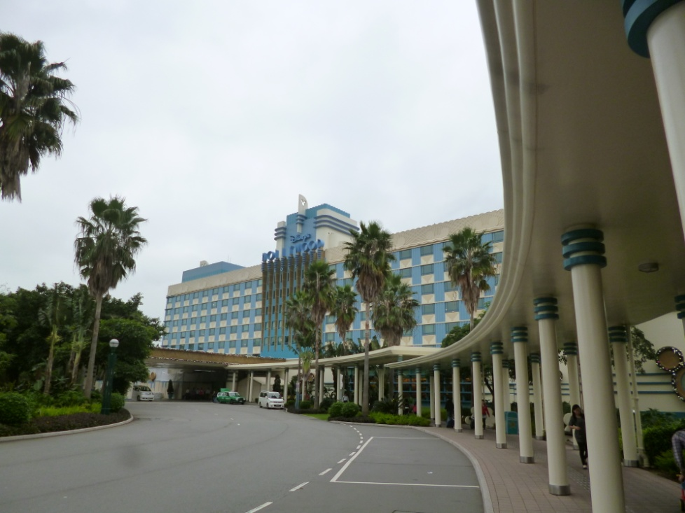
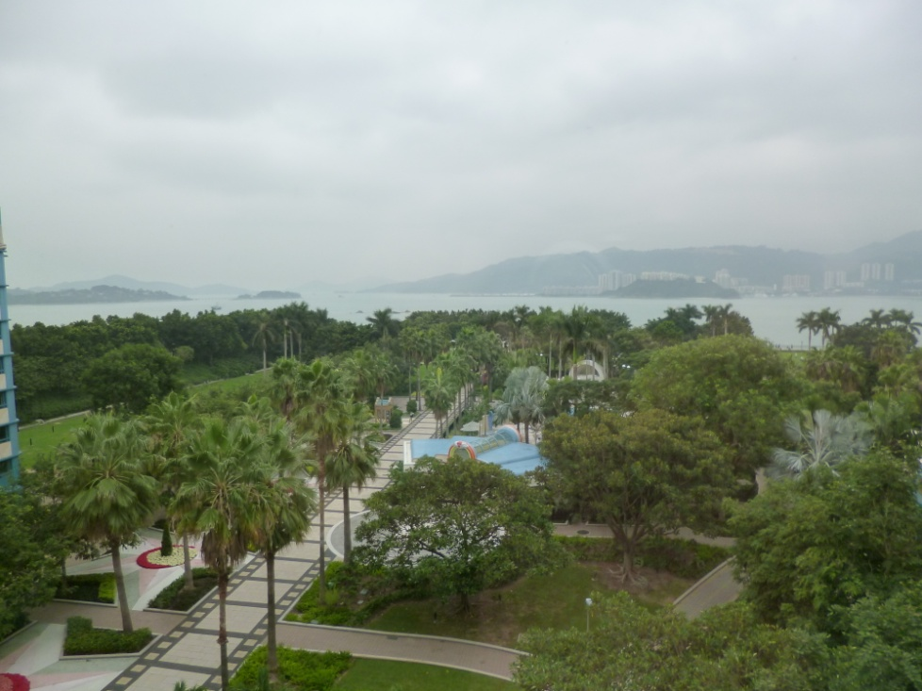
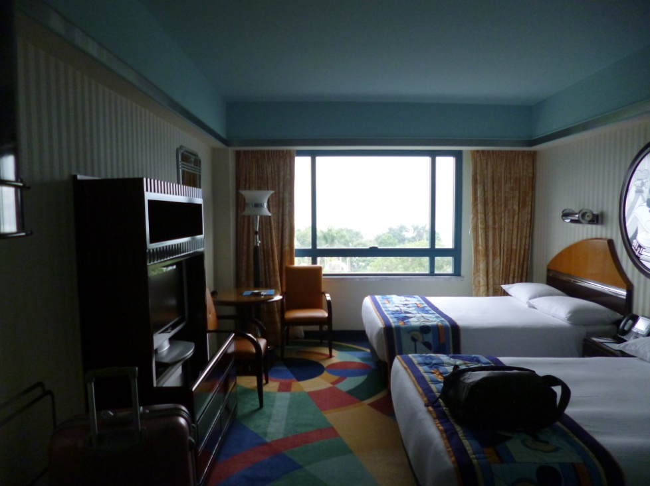
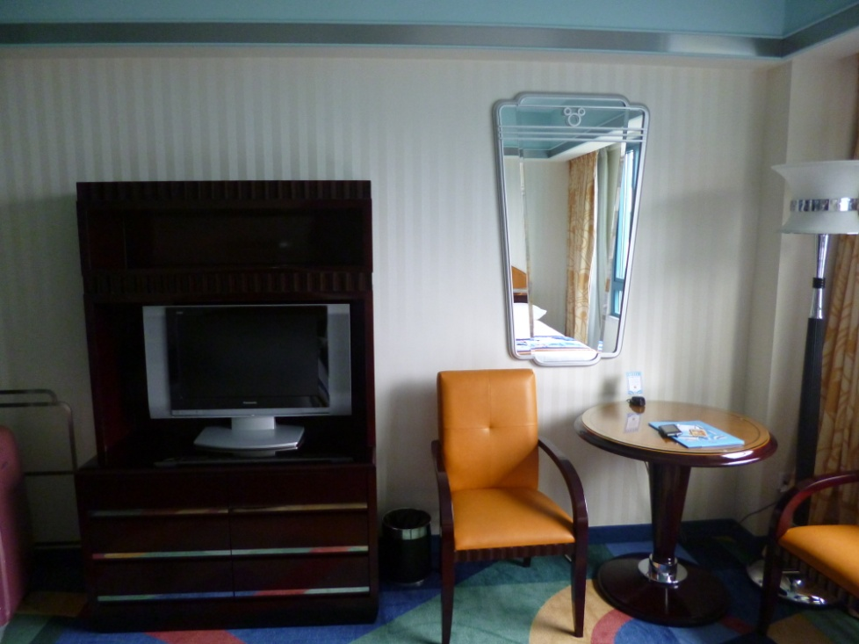
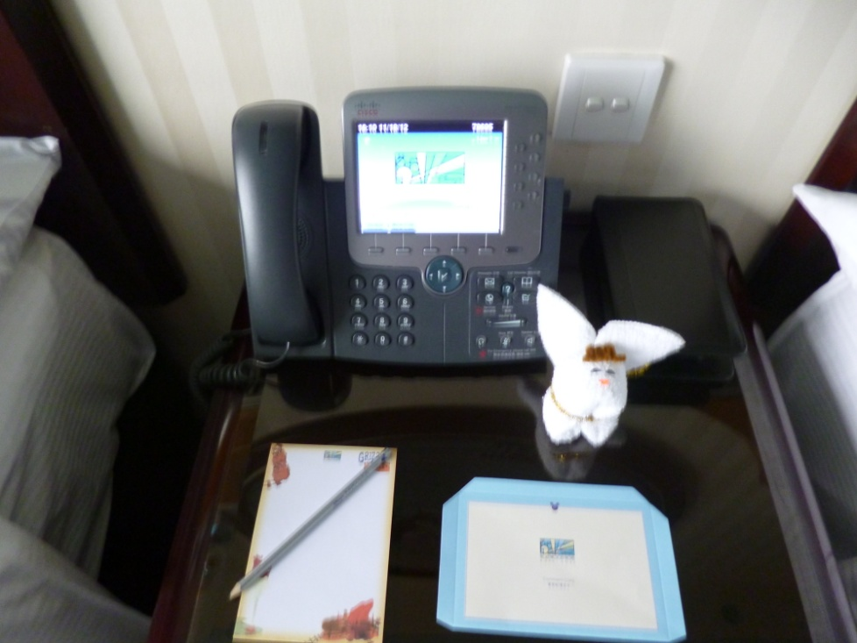
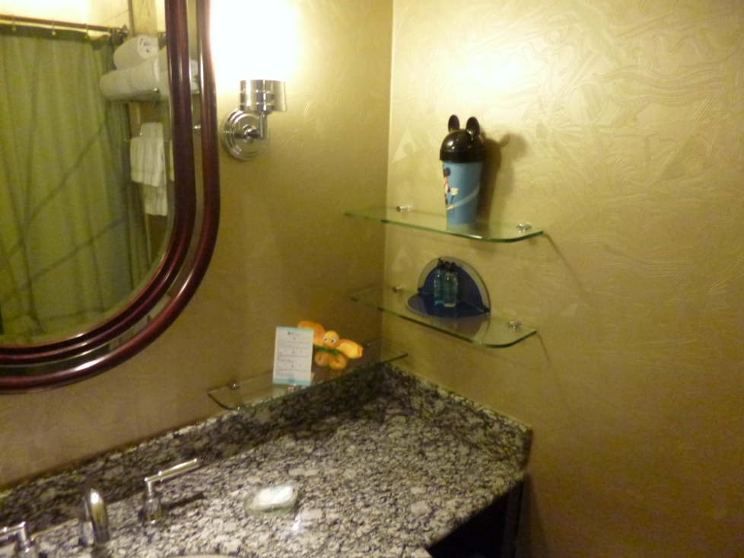
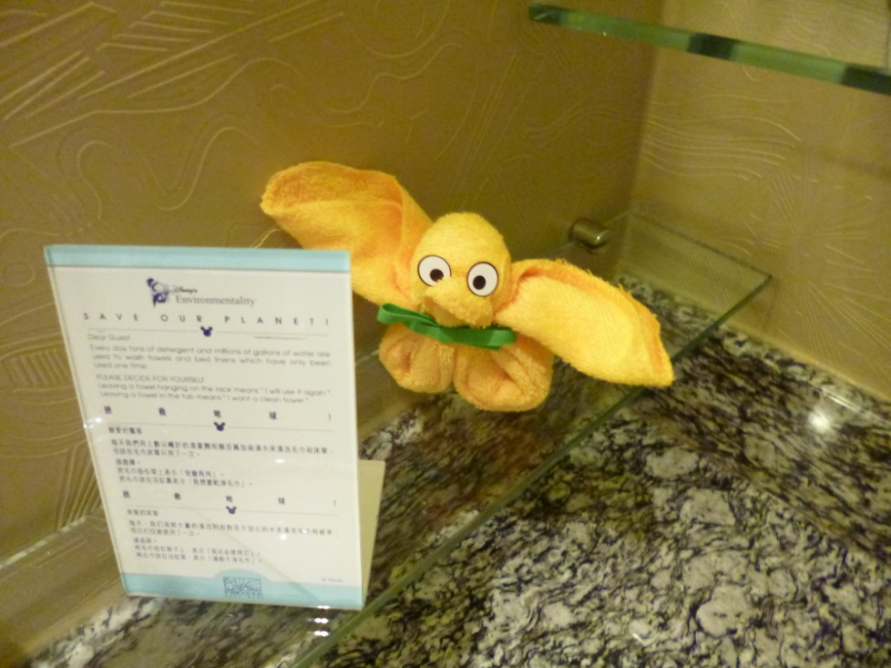
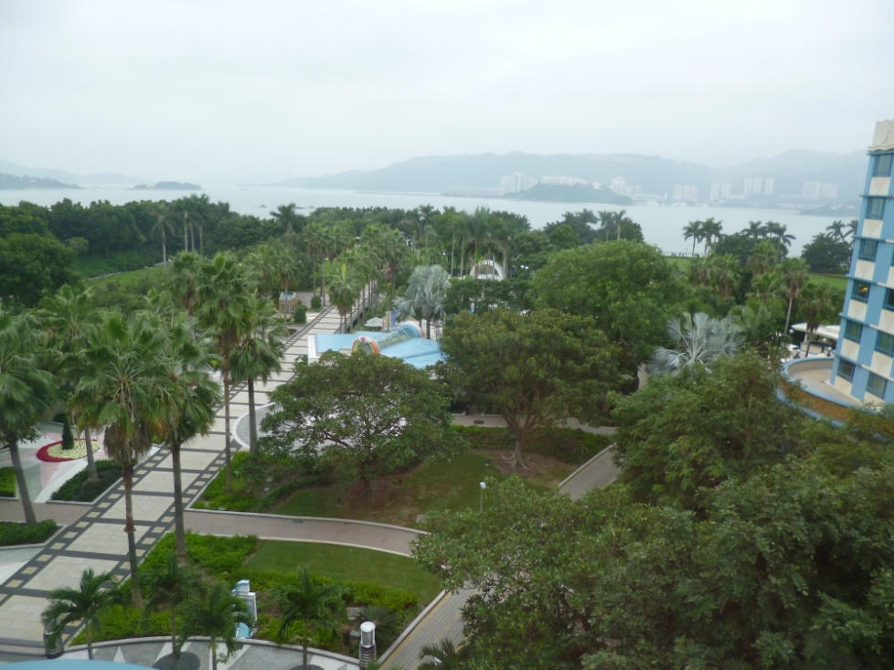
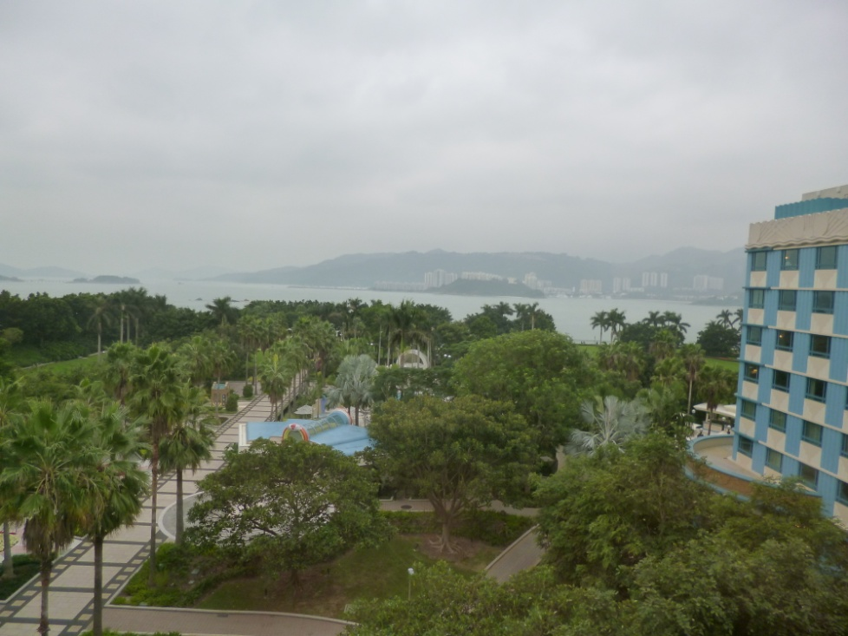
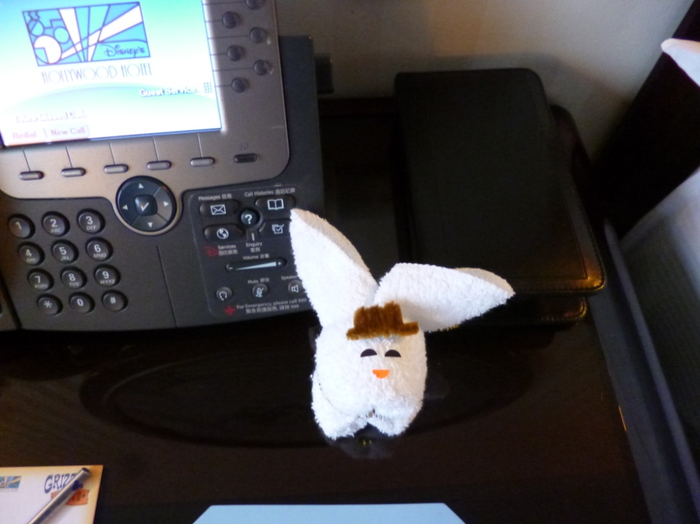
演藝人員

Slide 13
メインストリートＵＳＡ

Slide 14
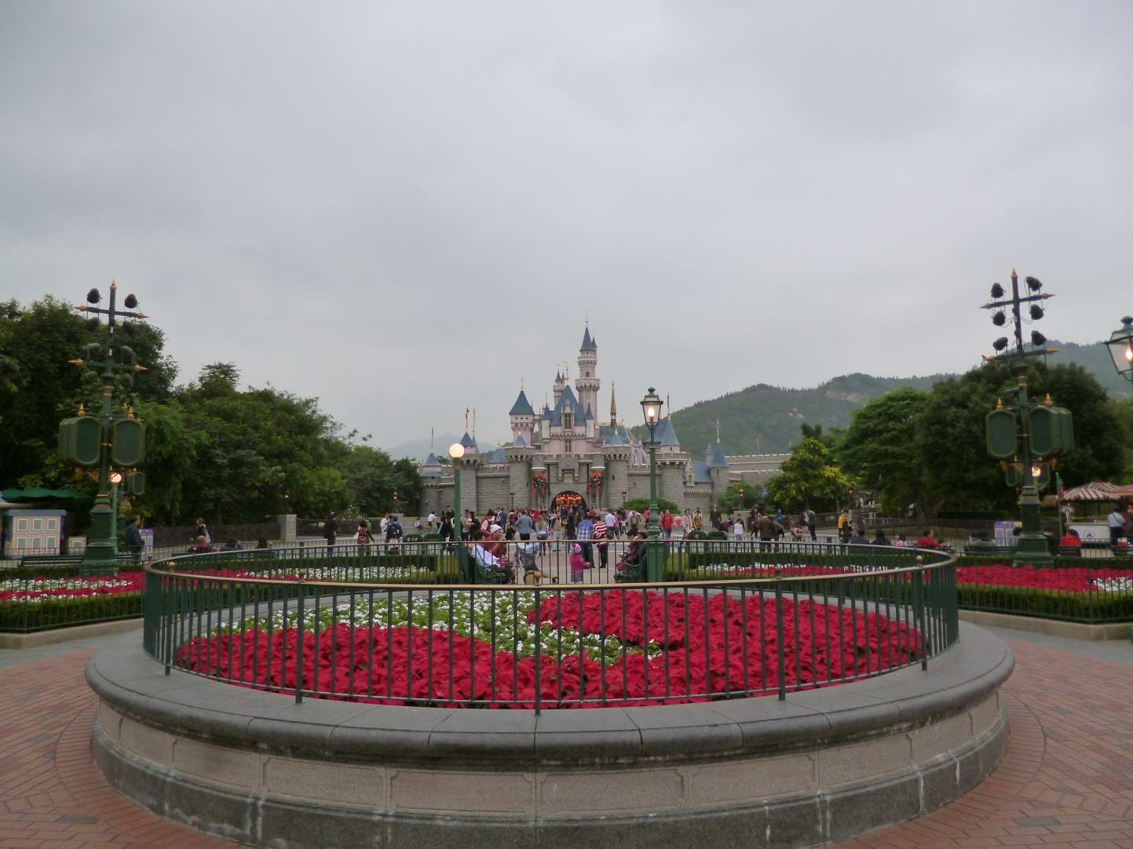
小さいお城、後ろに山

Slide 15
空飛ぶダンボ30分
トイソルジャーパラシュートドロップ30分
オートピア45分

Slide 16
ビッググリズリーマウンテン

Slide 17
ビッグサンダーマウンテンよりも凝っている

Slide 19
トイストーリーランド

Slide 20
トイソルジャー・パラシュート・ドロップ

Slide 21
スリンキードッグ・スピン

Slide 22
ＲＣ レーサー

Slide 23
キューボット
キューボットは、生きている積み木のおもちゃで、複数の顔と声を持っています。積み木を回転させて組み合わせを変え、見たこともないようなクレイジーなキャラクターをつくってみましょう！

Slide 24
プーさんの冒険

Slide 25
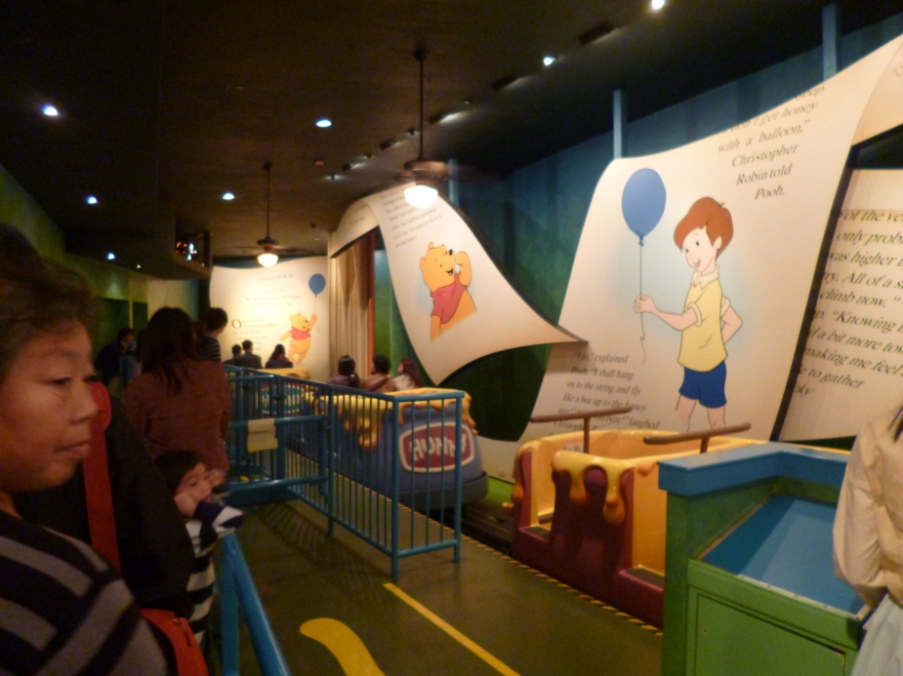
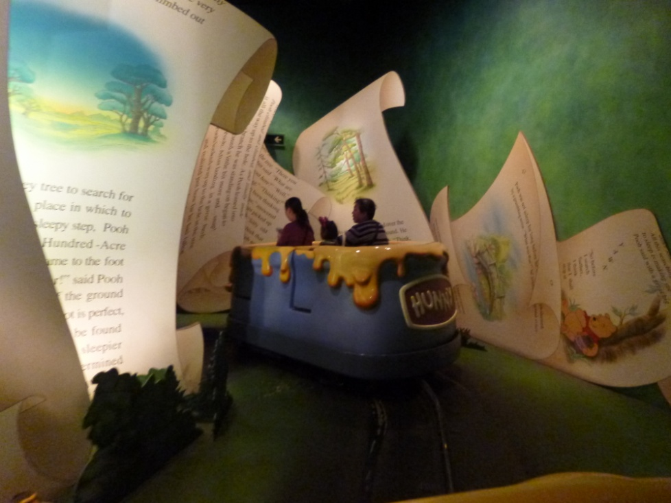

Slide 26
イッツアスモールワールド

Slide 27
ピノキオ

Slide 28
リトルマーメイド

Slide 29
スティッチ

Slide 30
アメリカ

Slide 31
アメリカ

Slide 32
日本

Slide 33
韓国

Slide 34
香港

Slide 35
最後

Slide 36
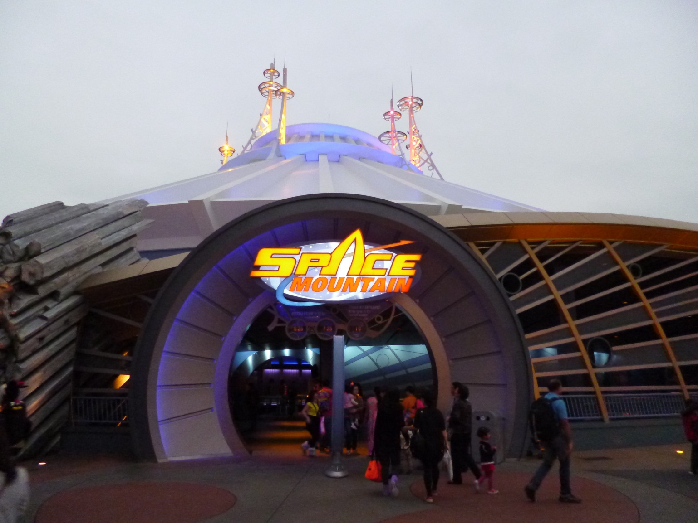
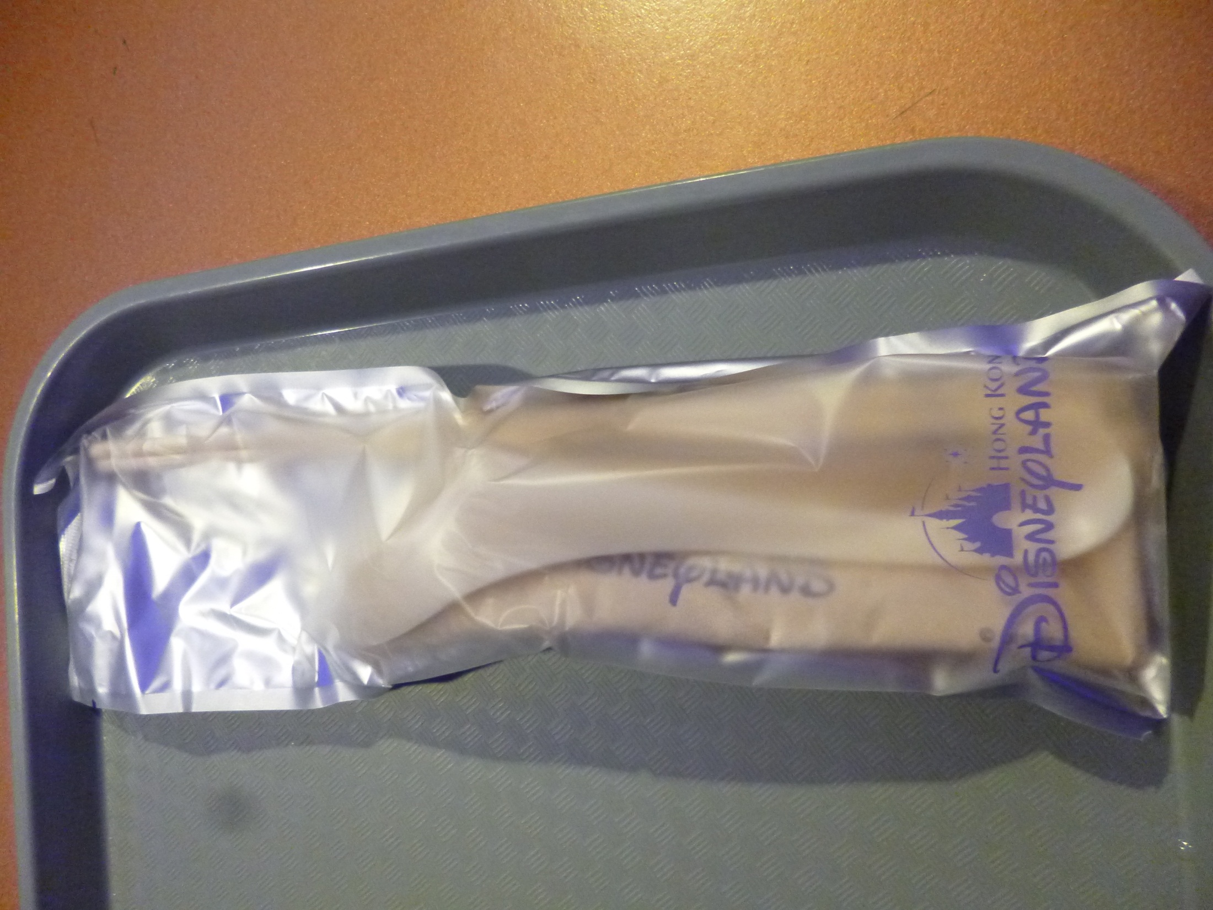
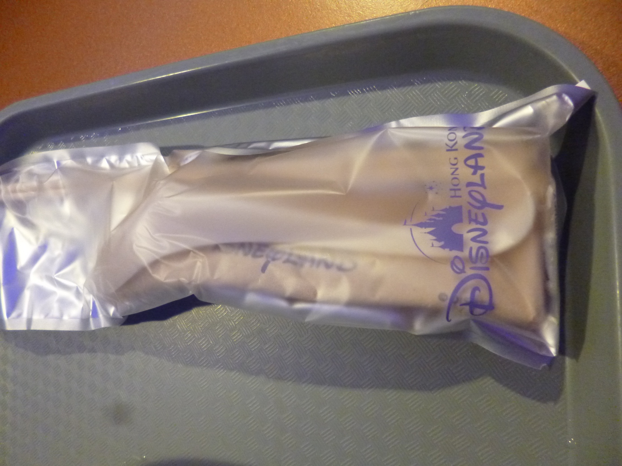
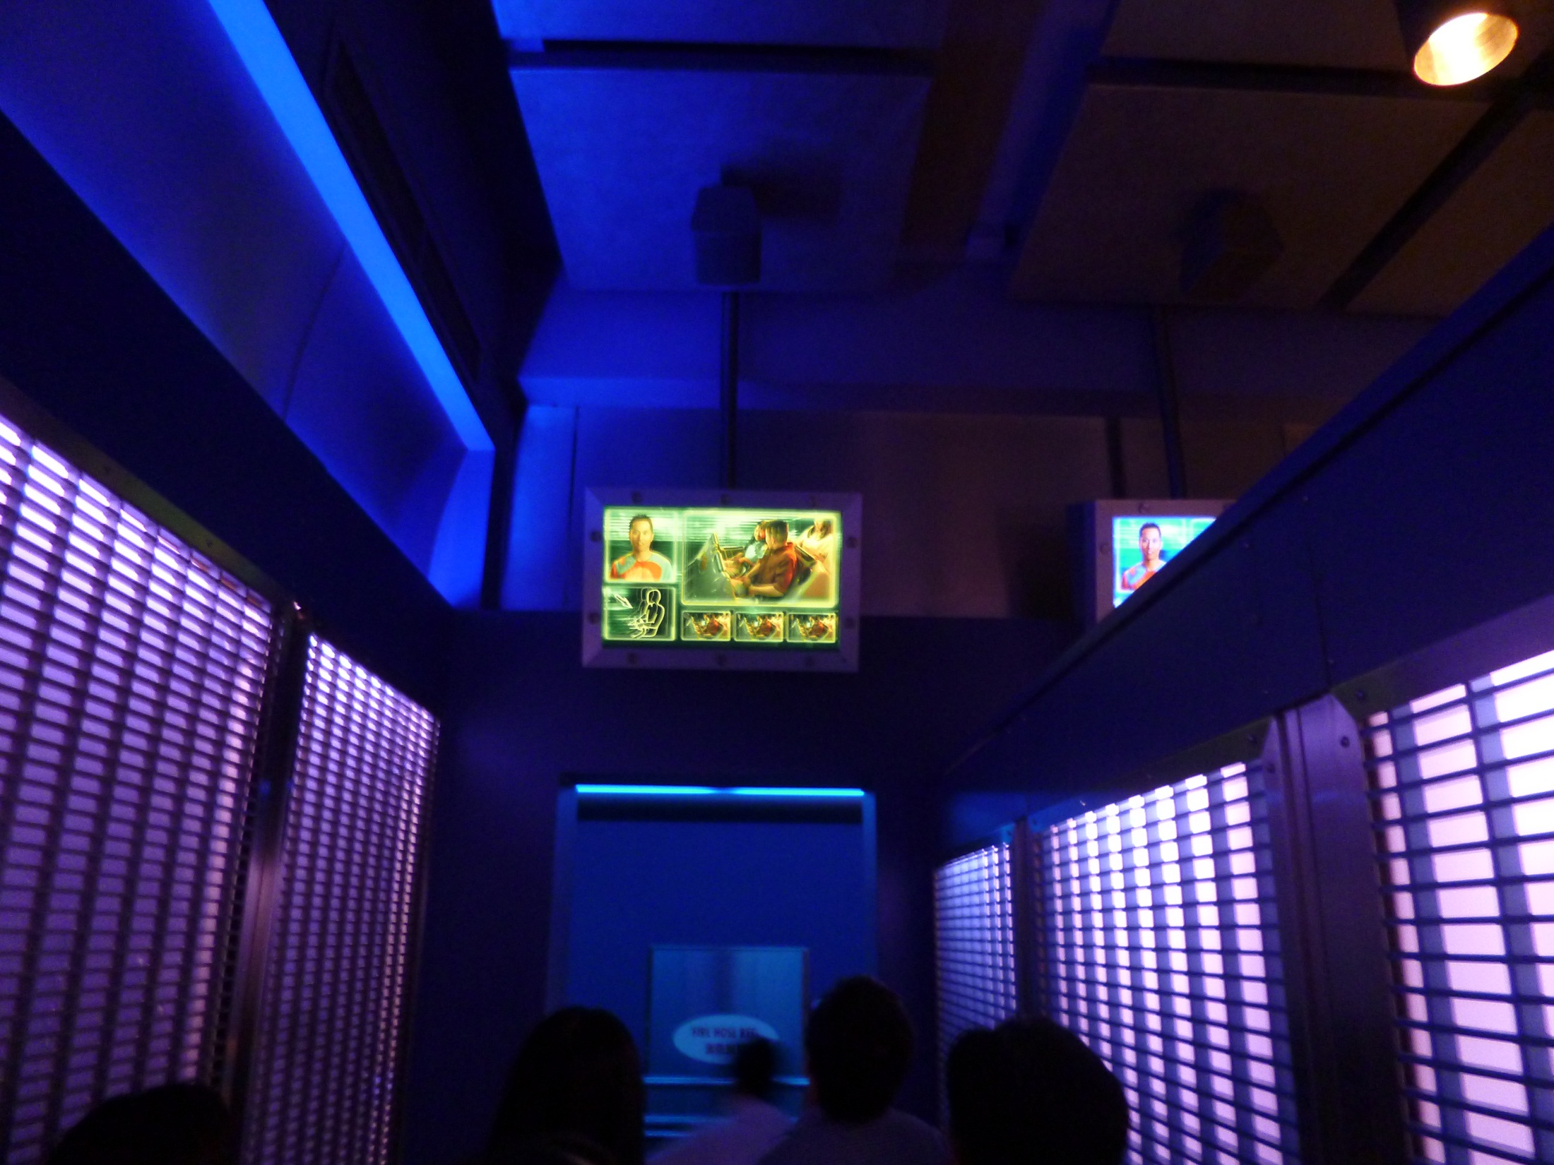
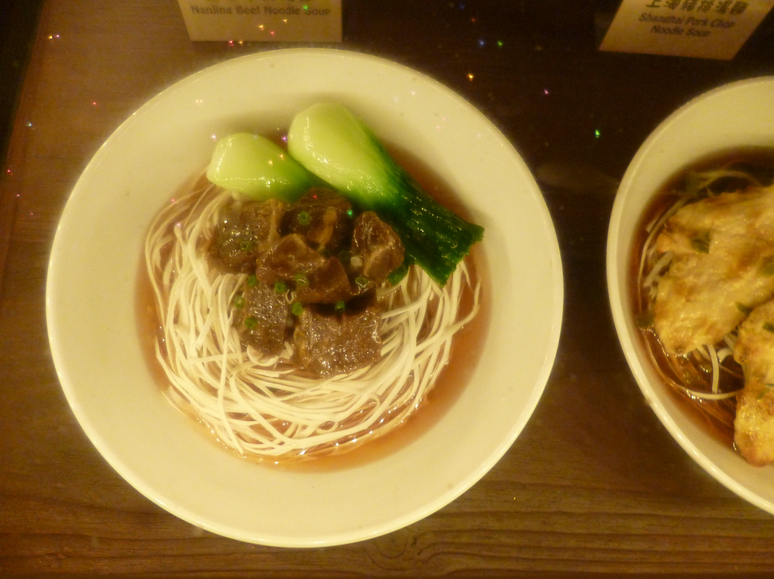
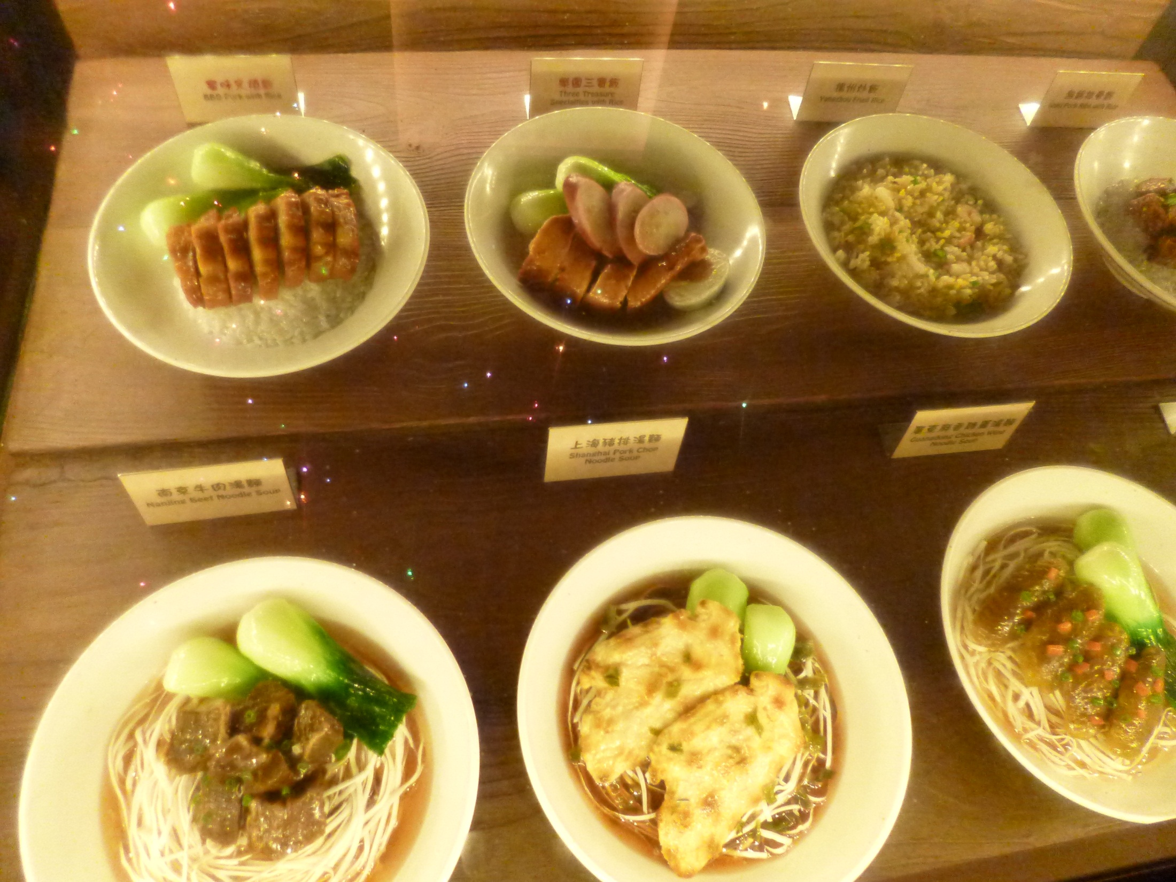
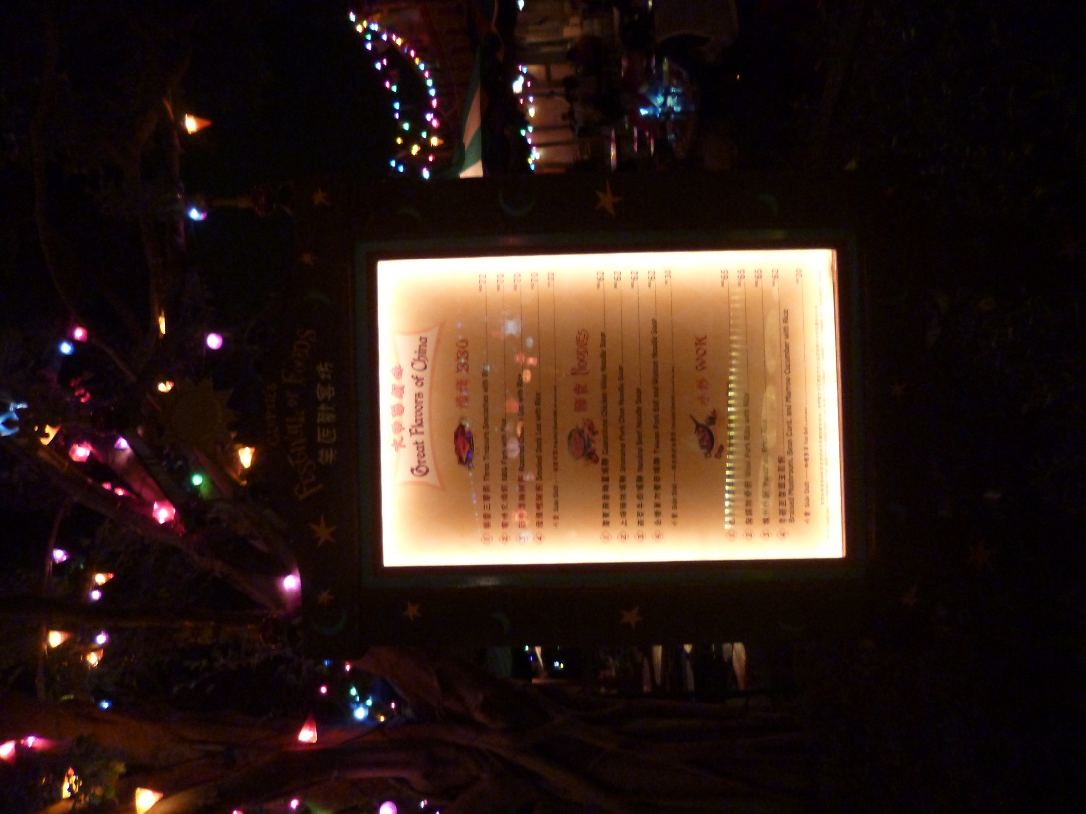
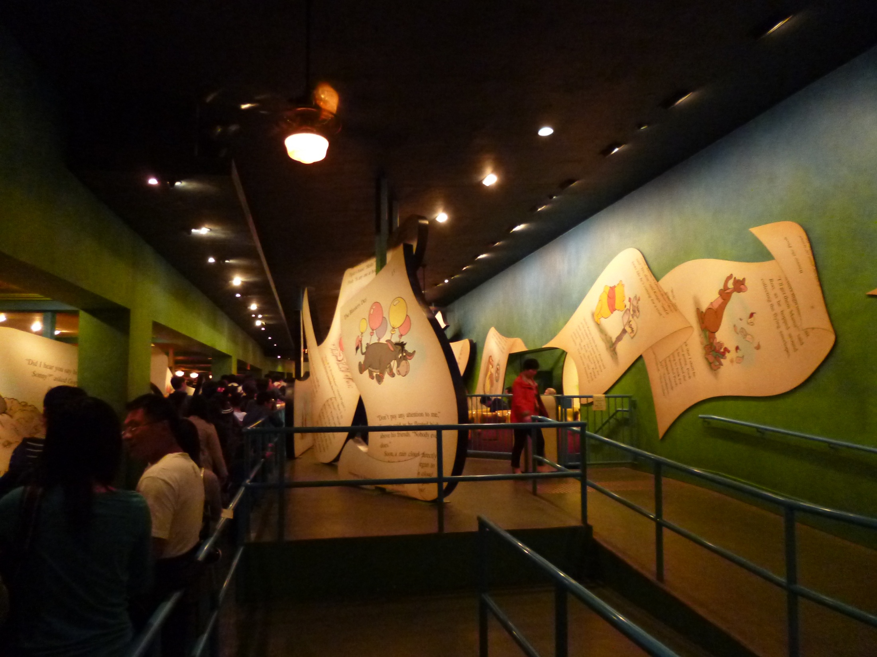
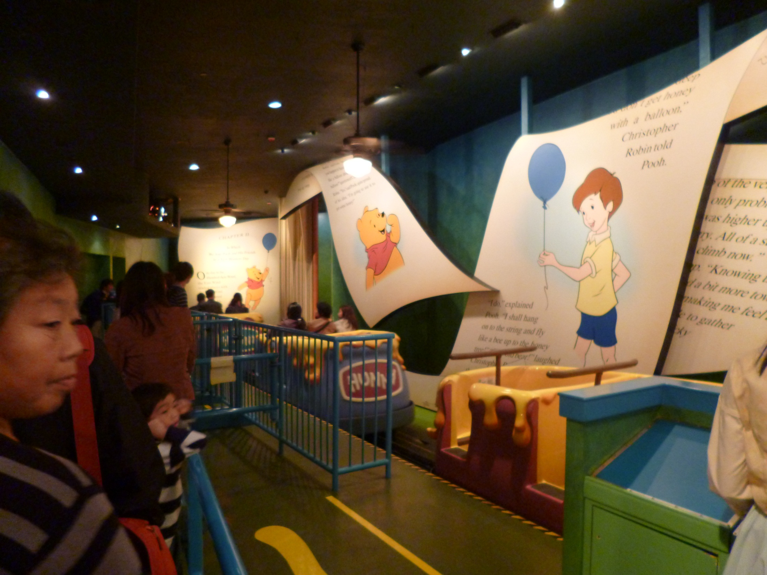
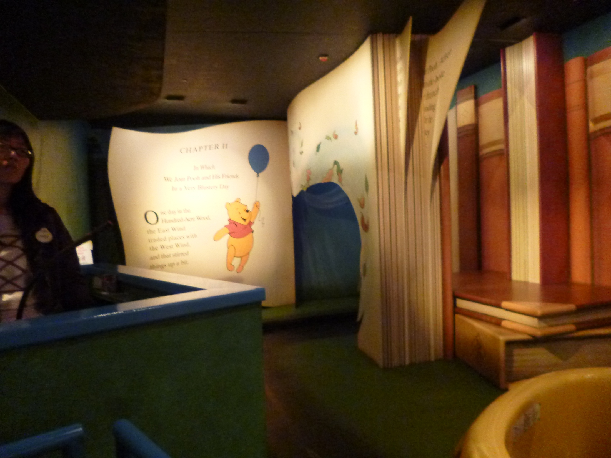
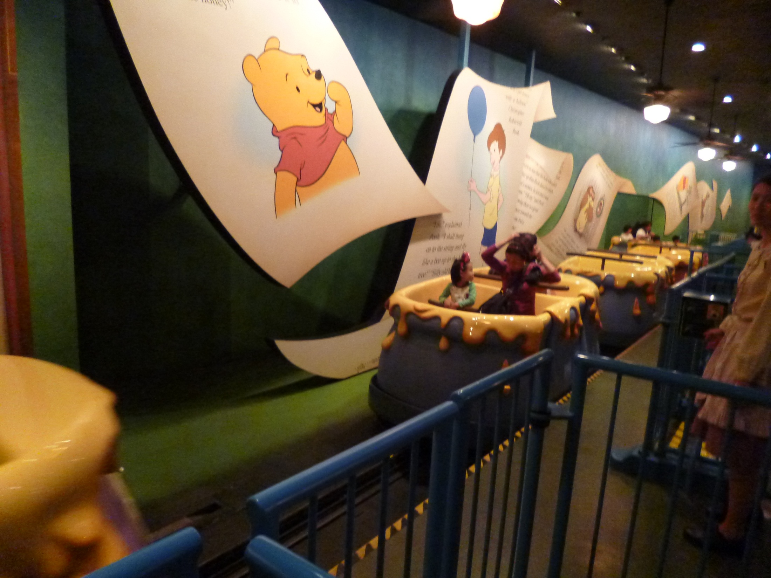
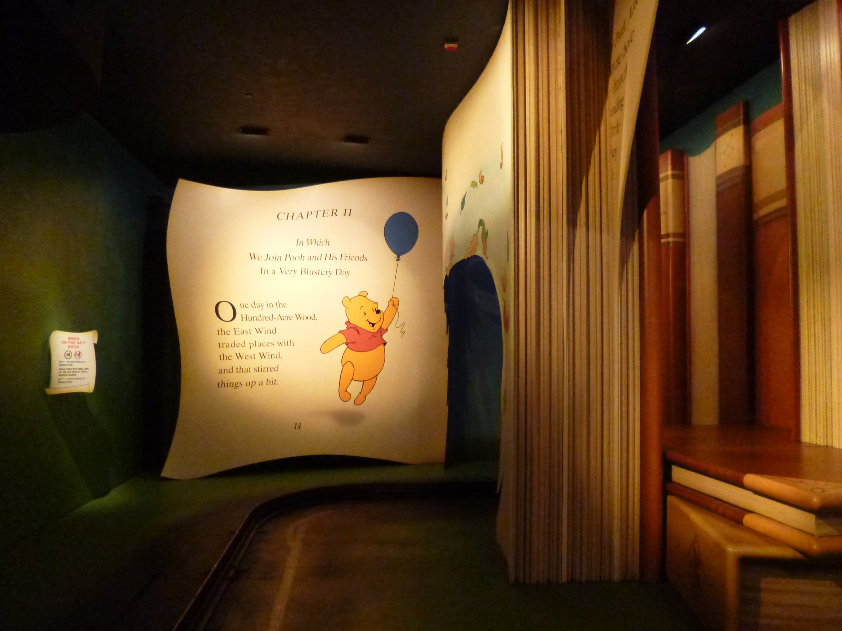
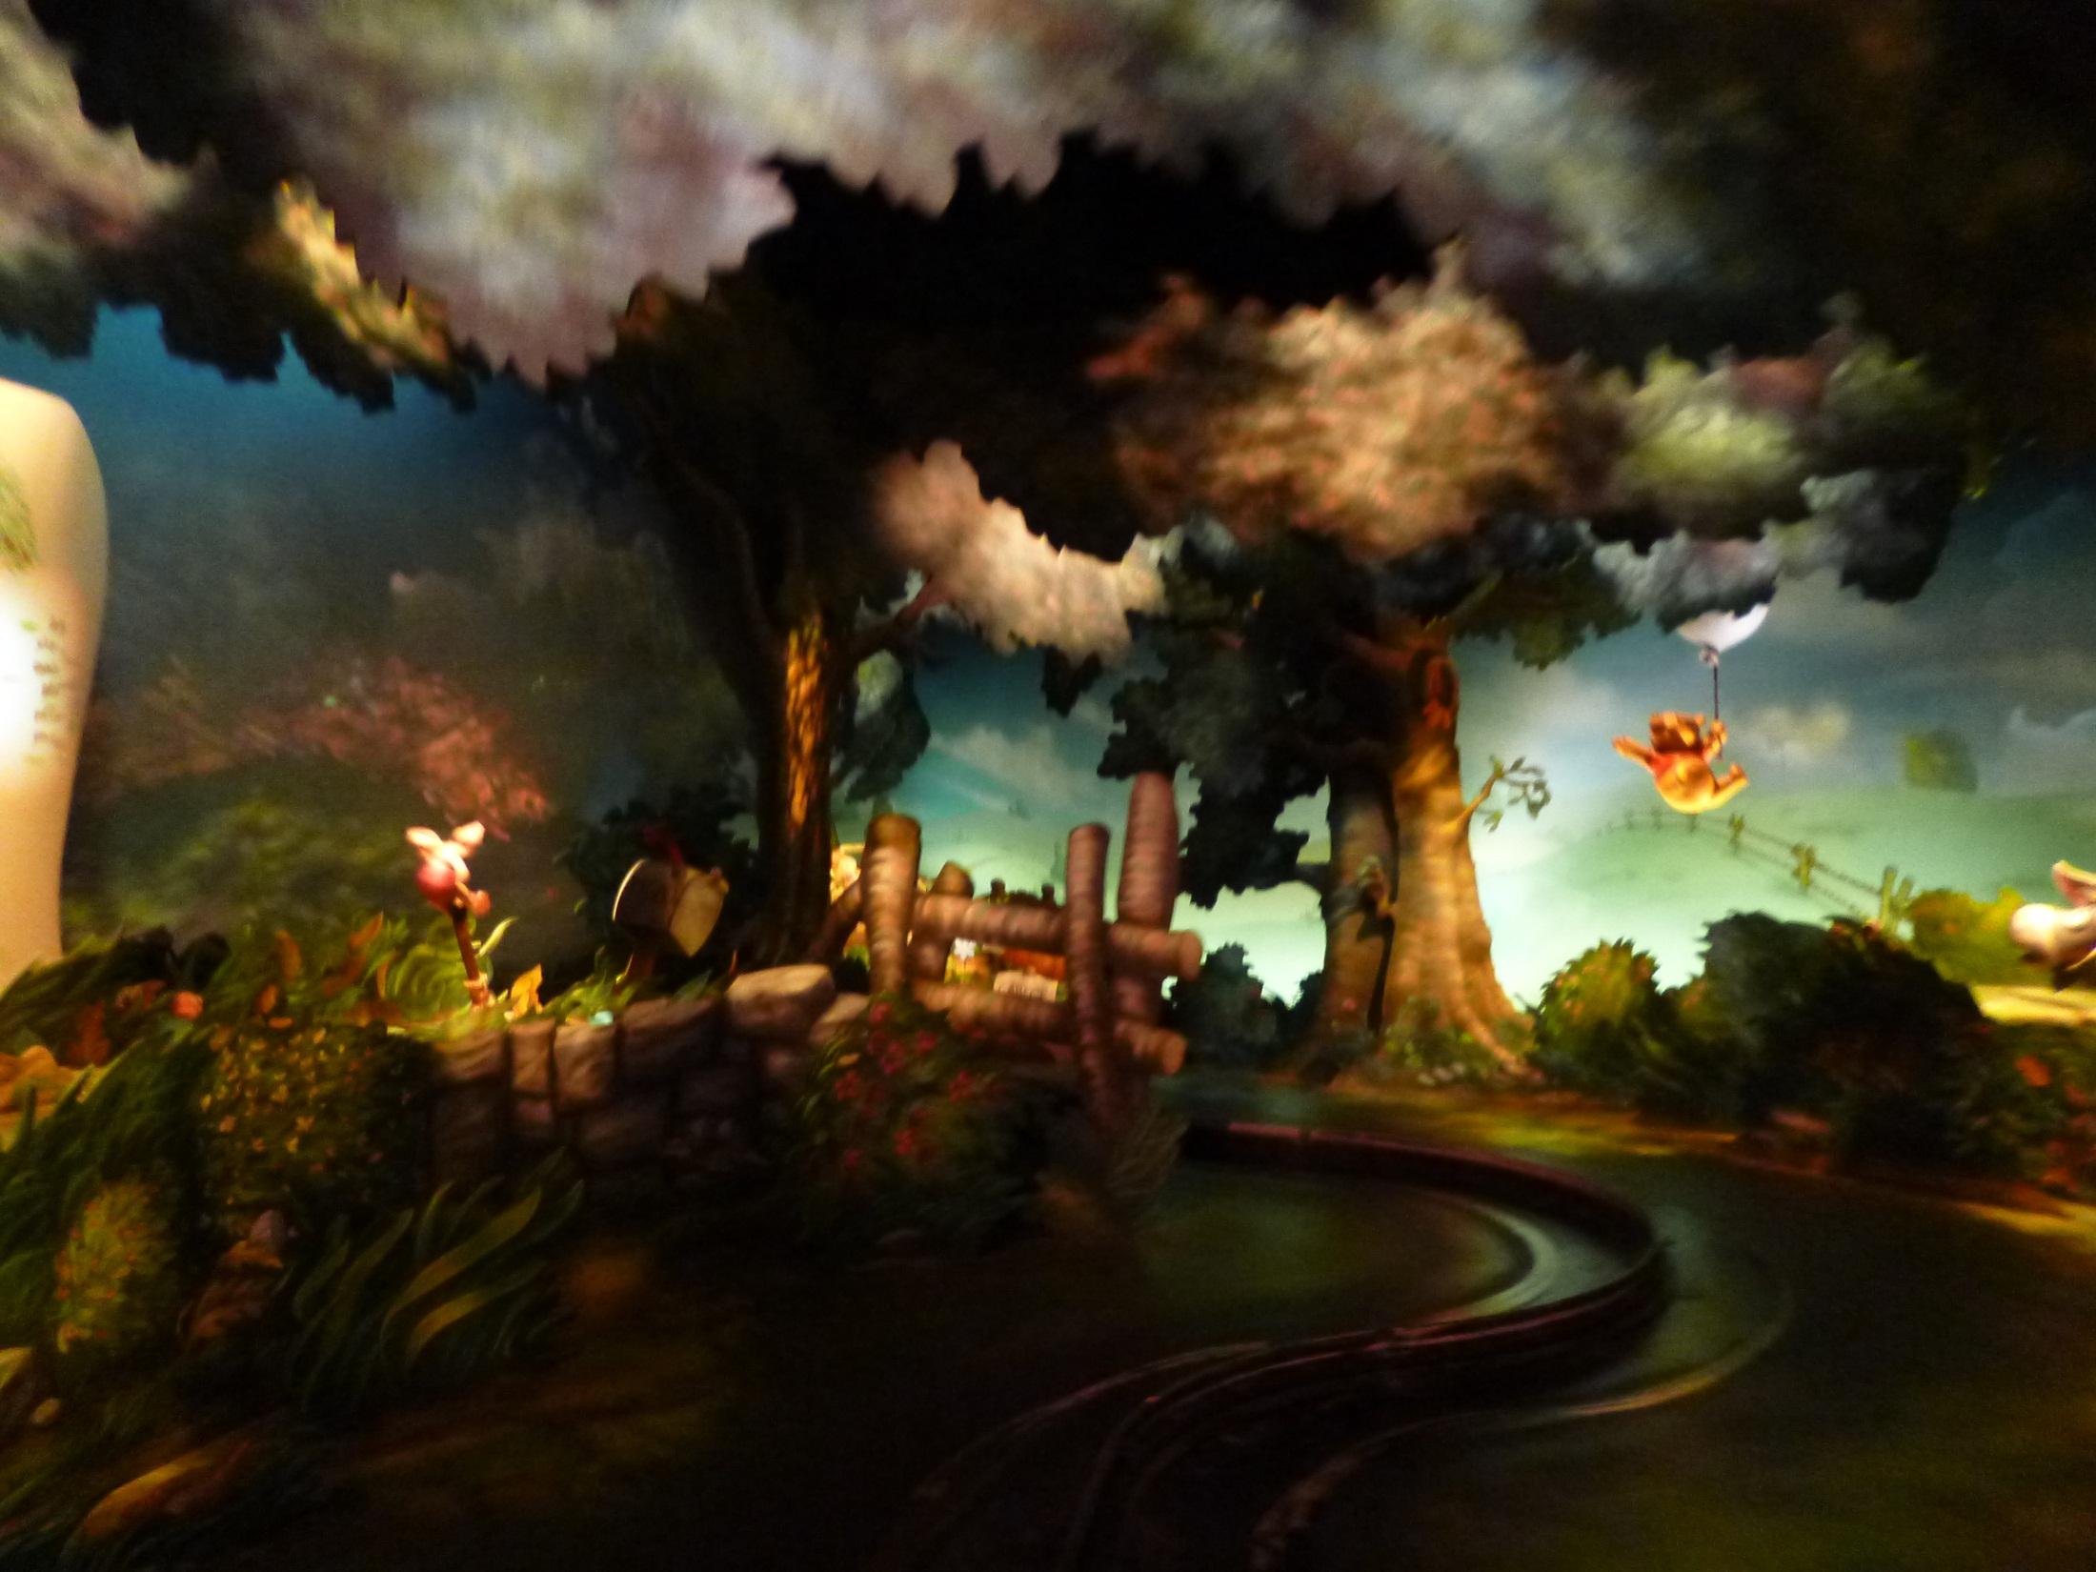
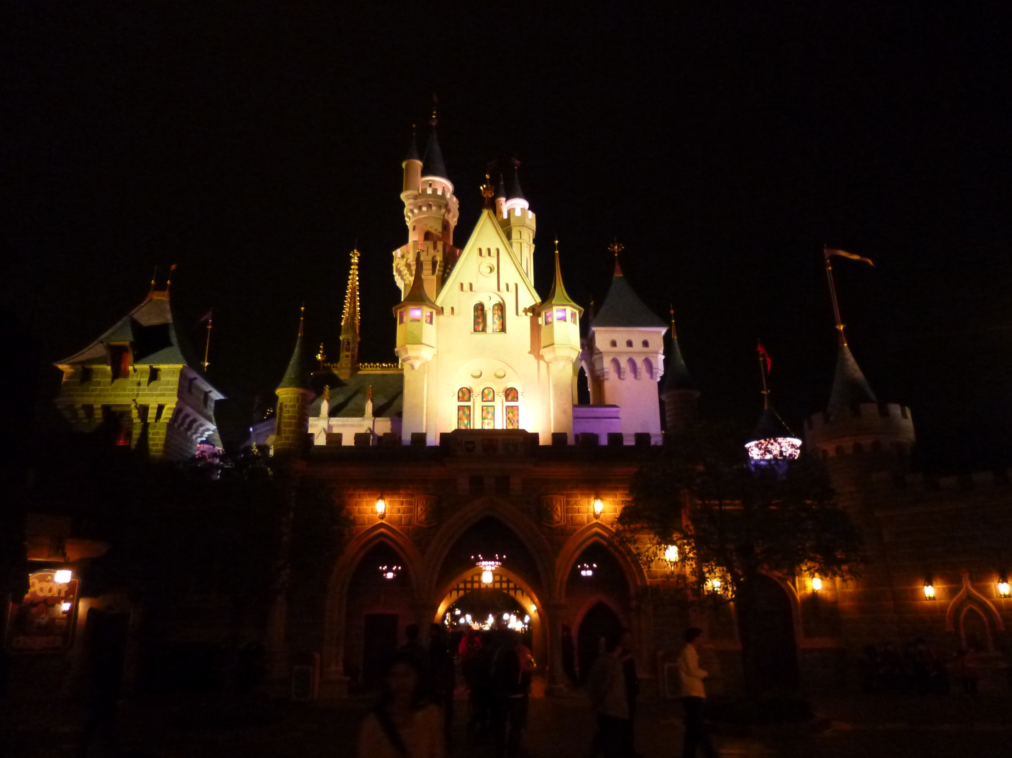
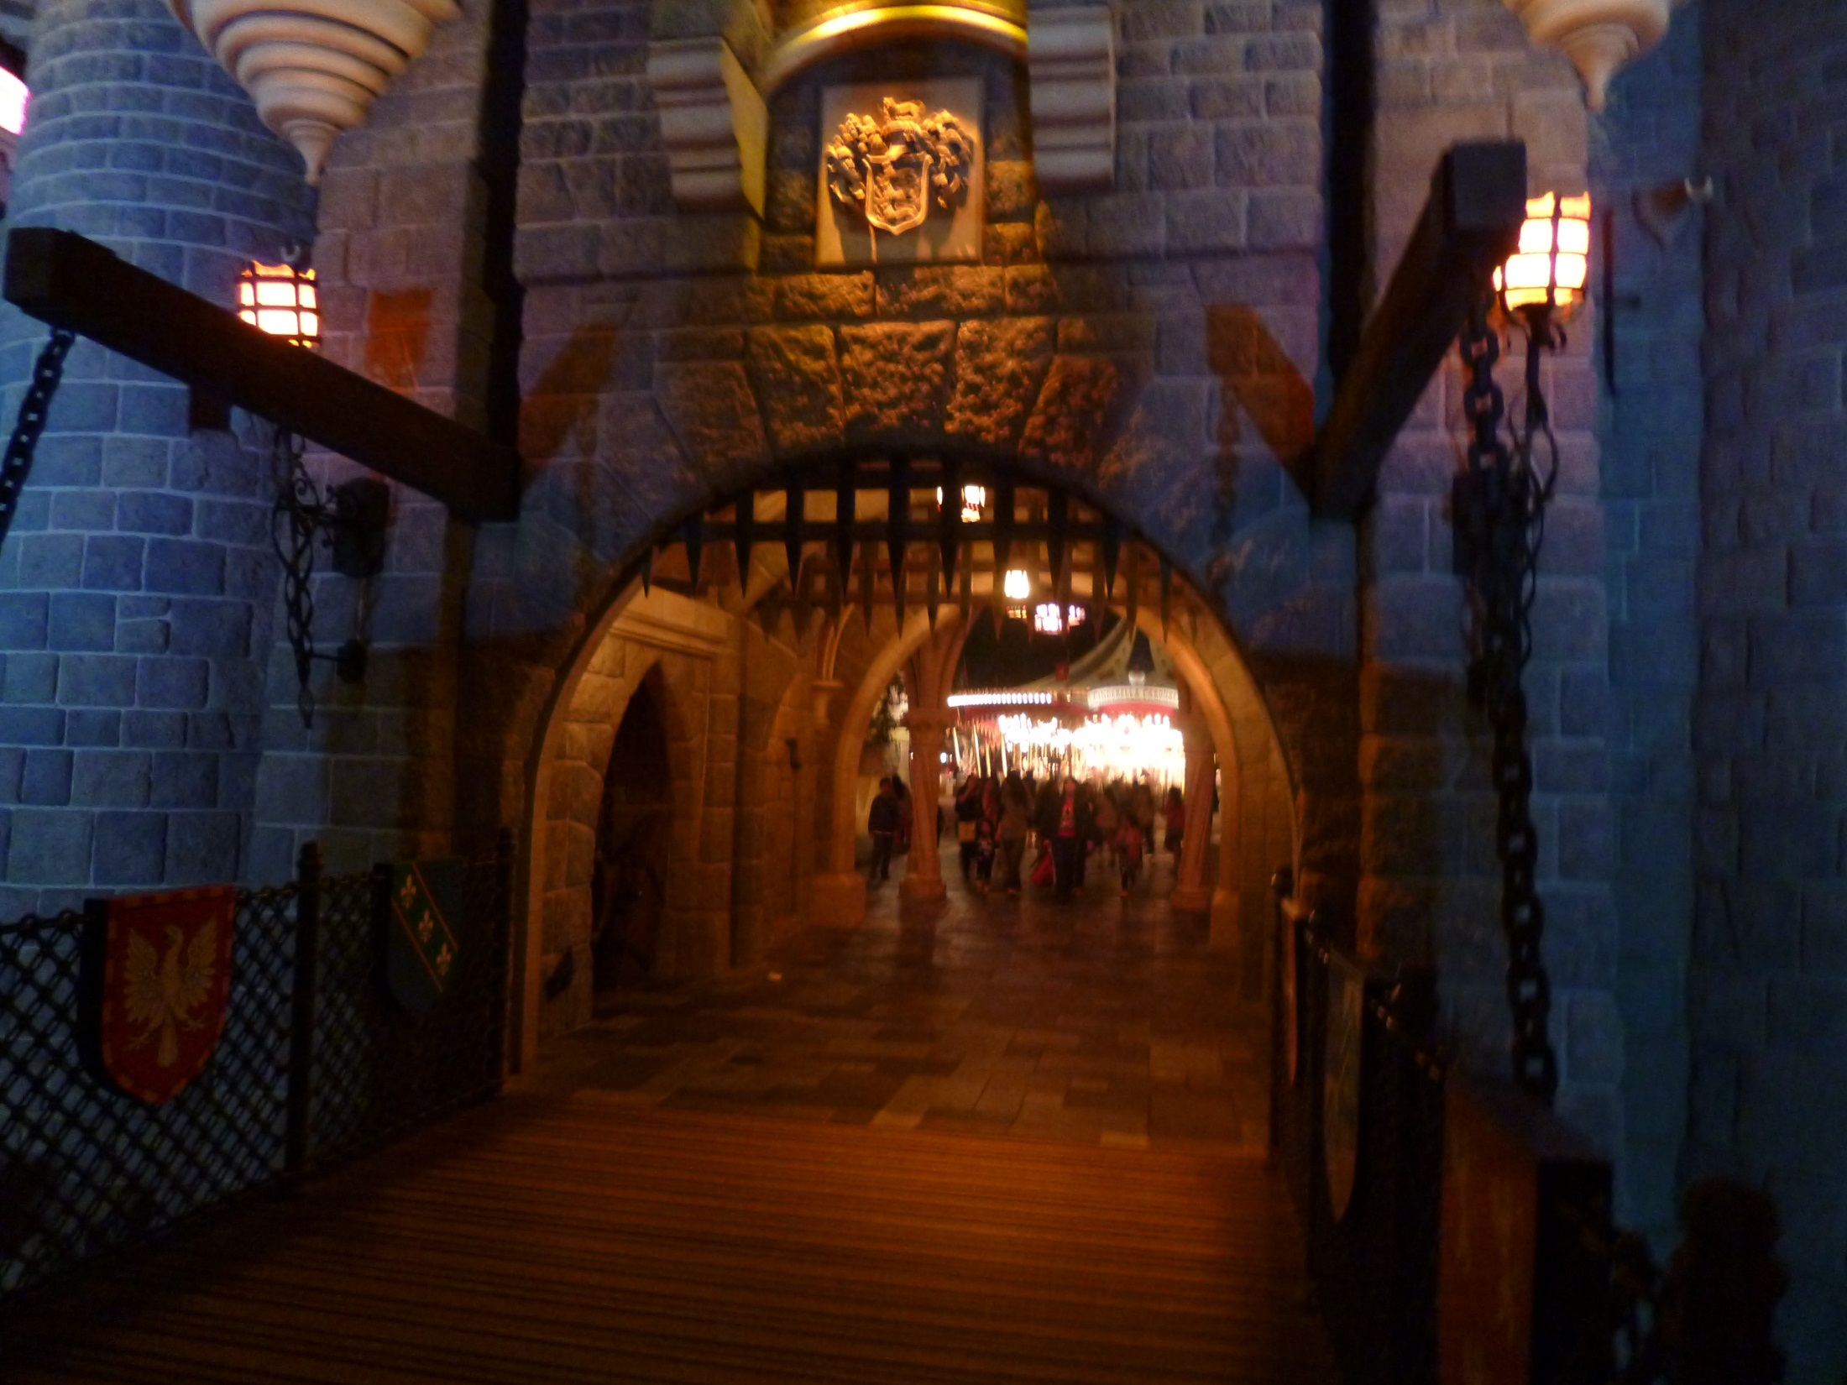
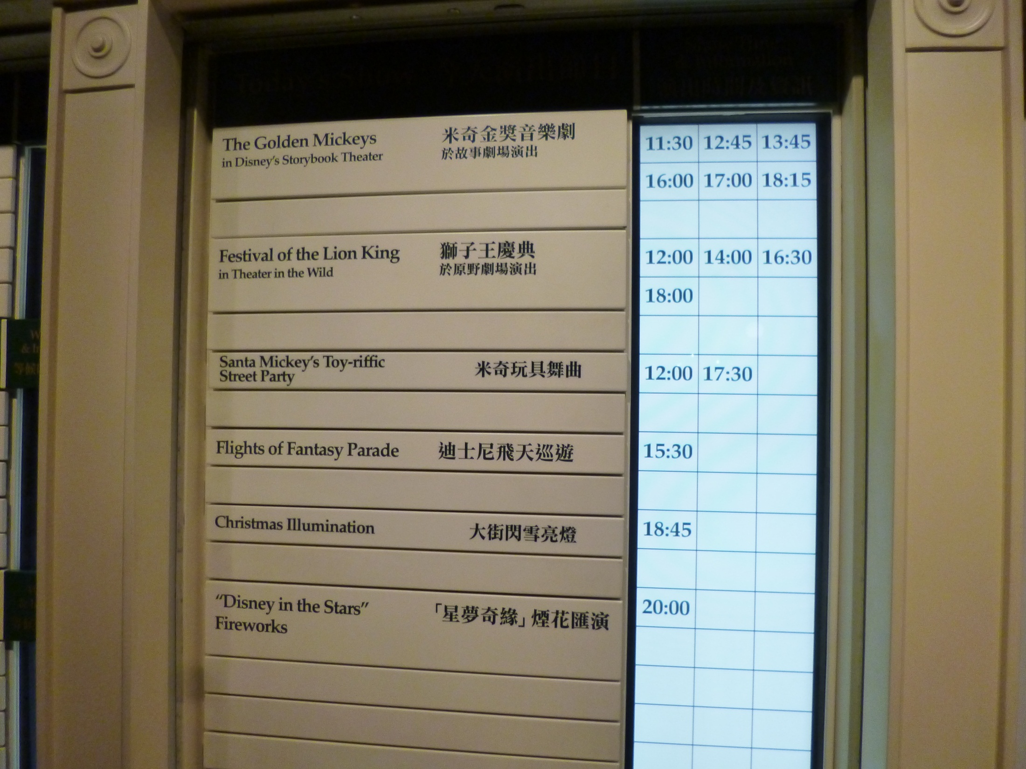
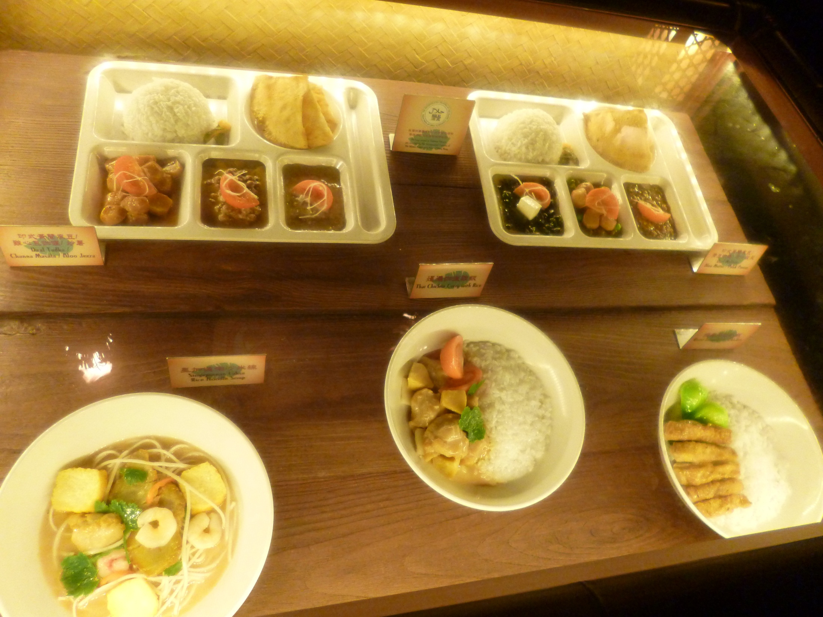
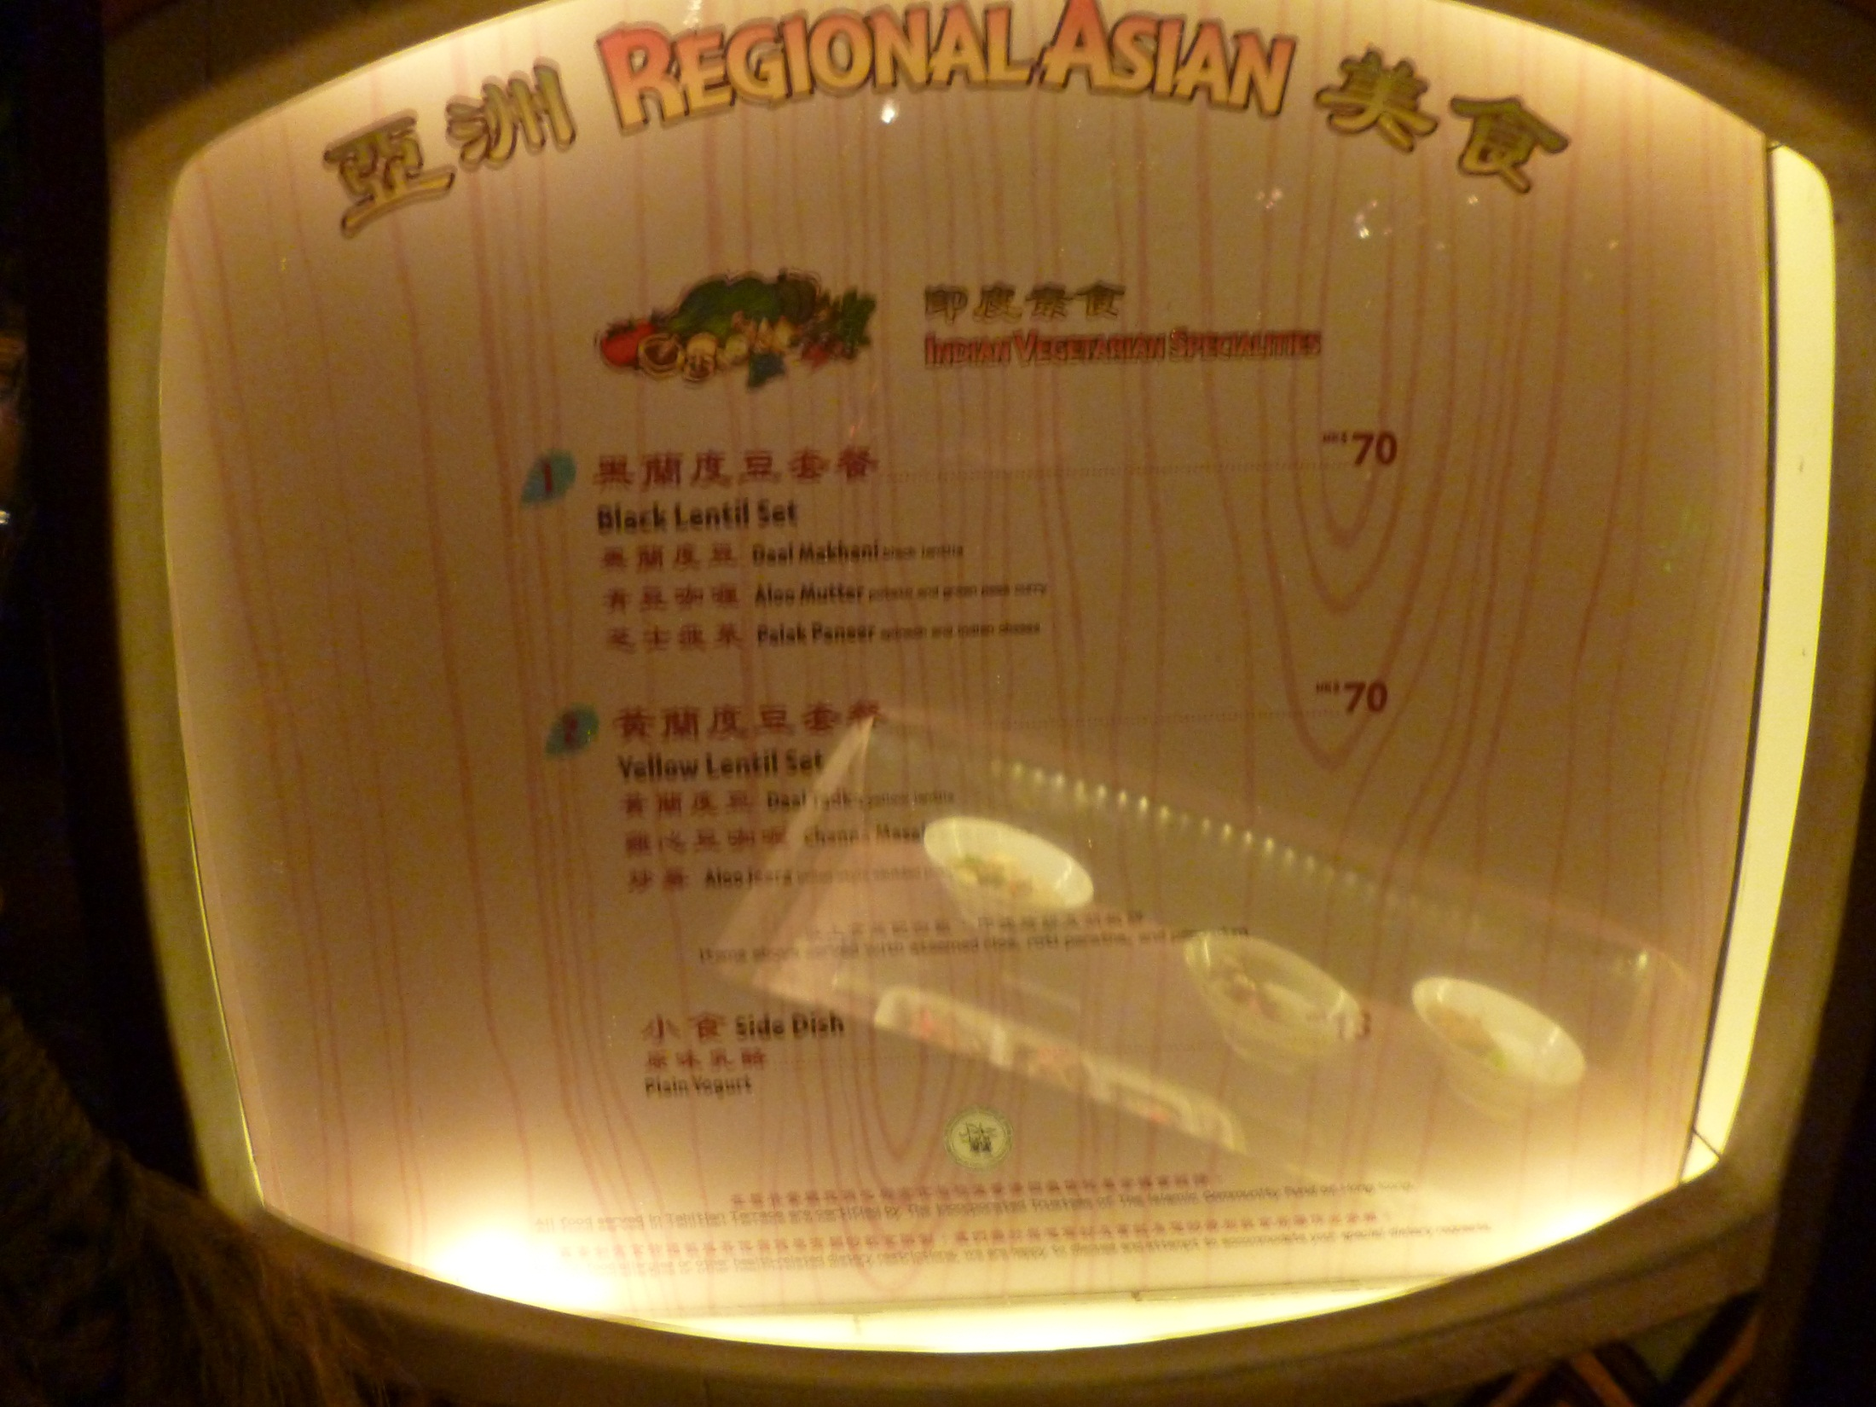
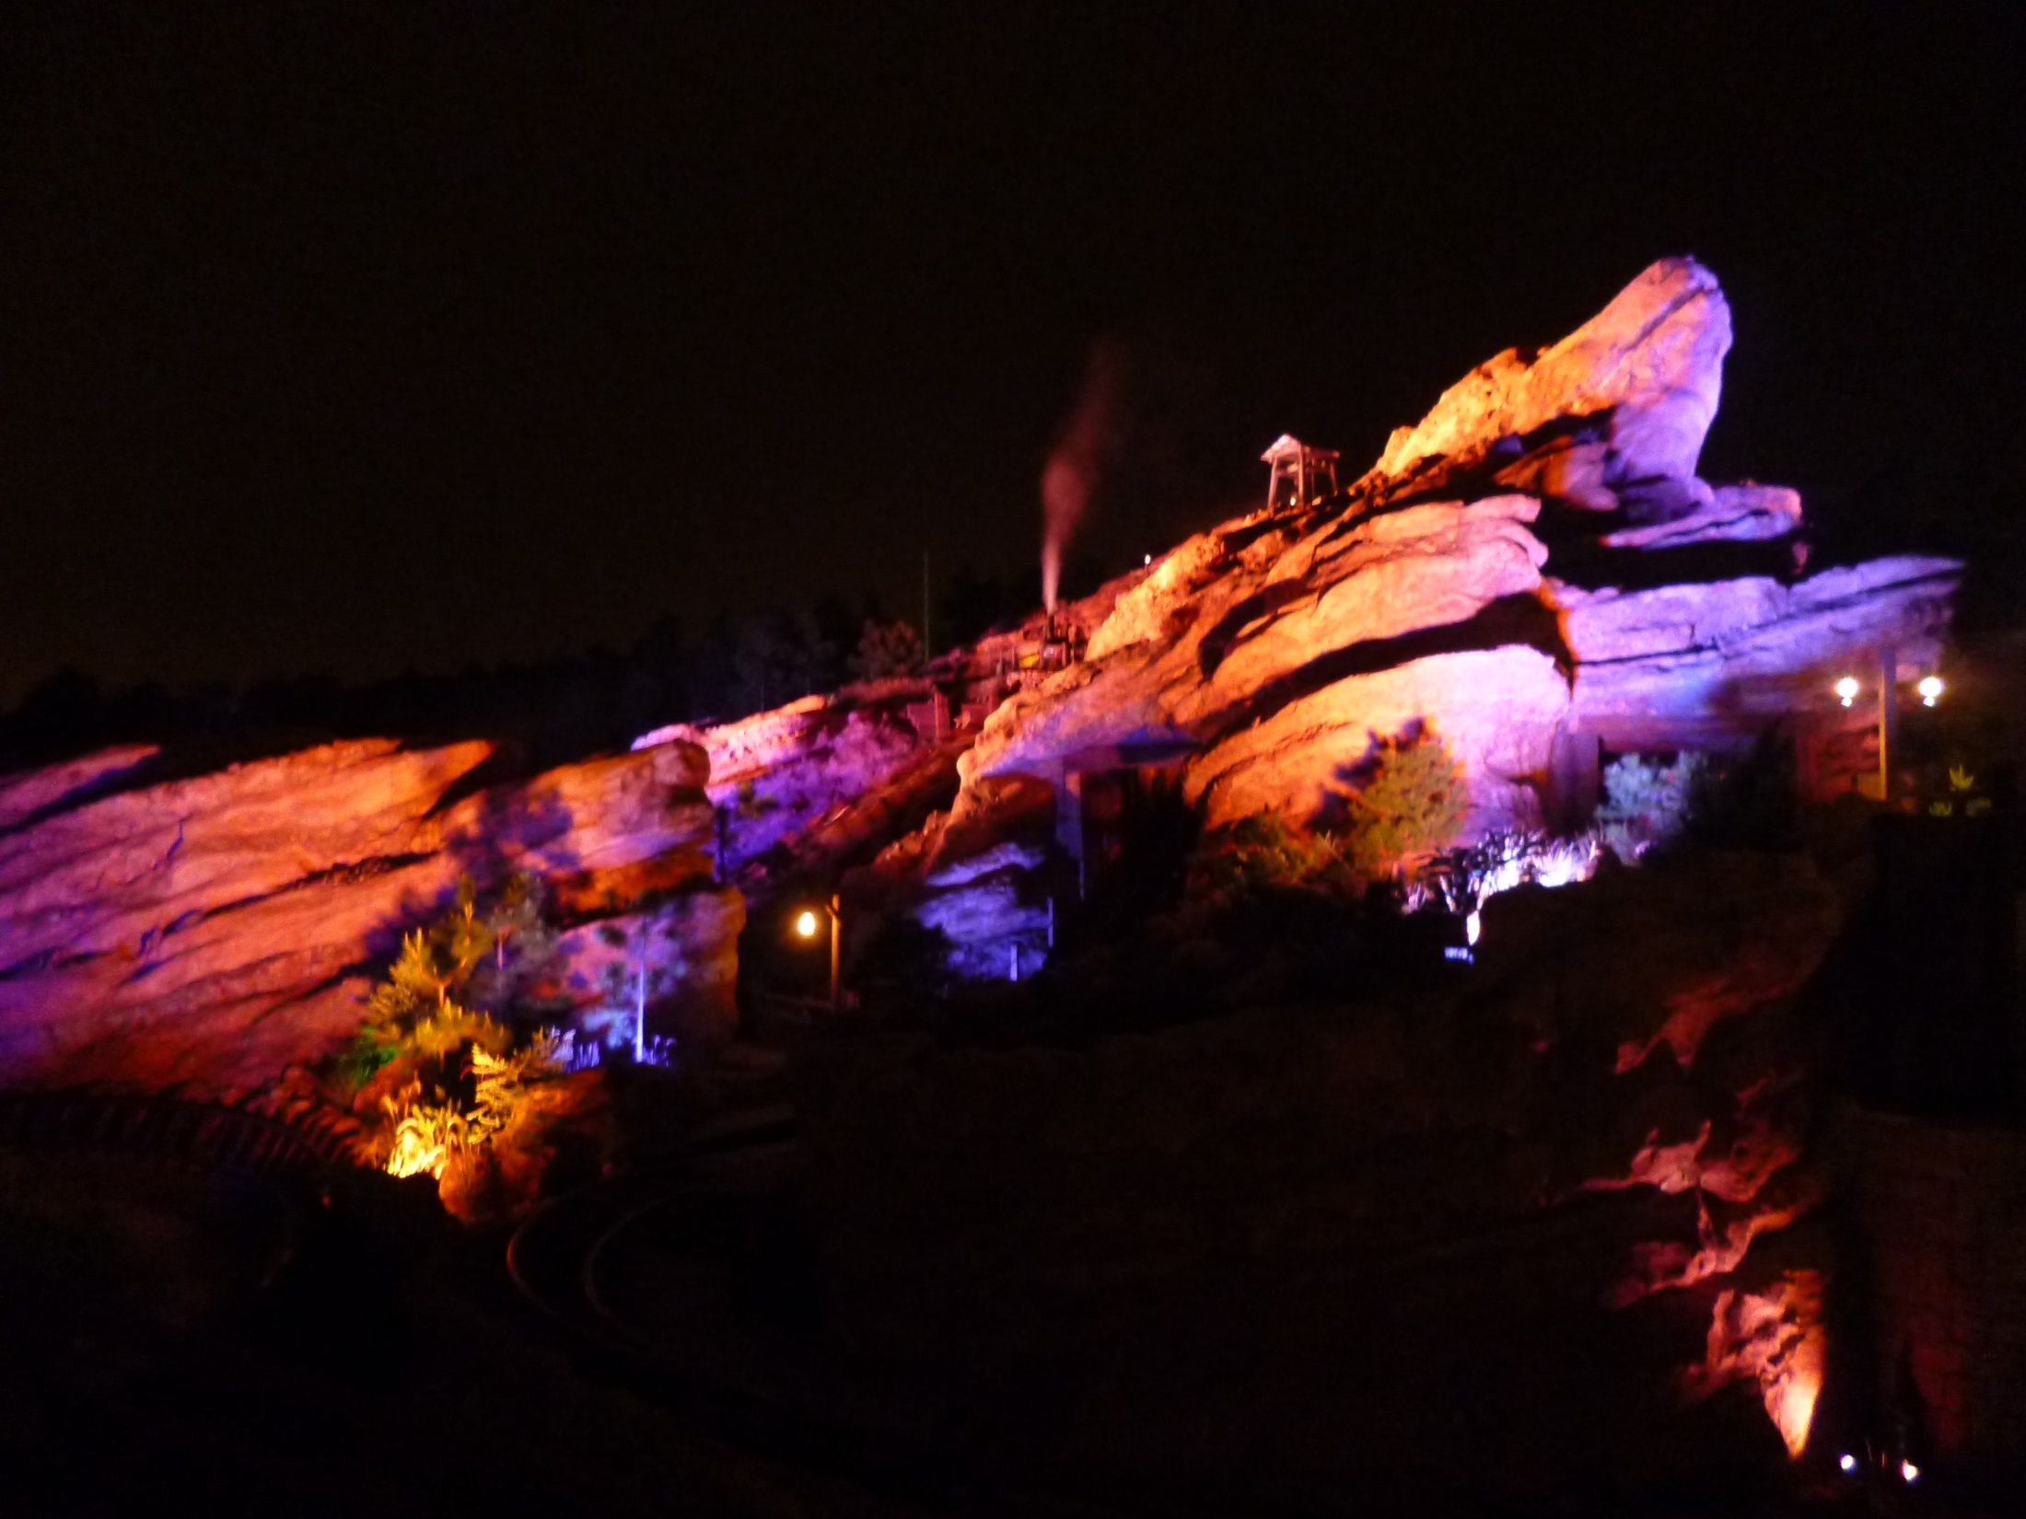
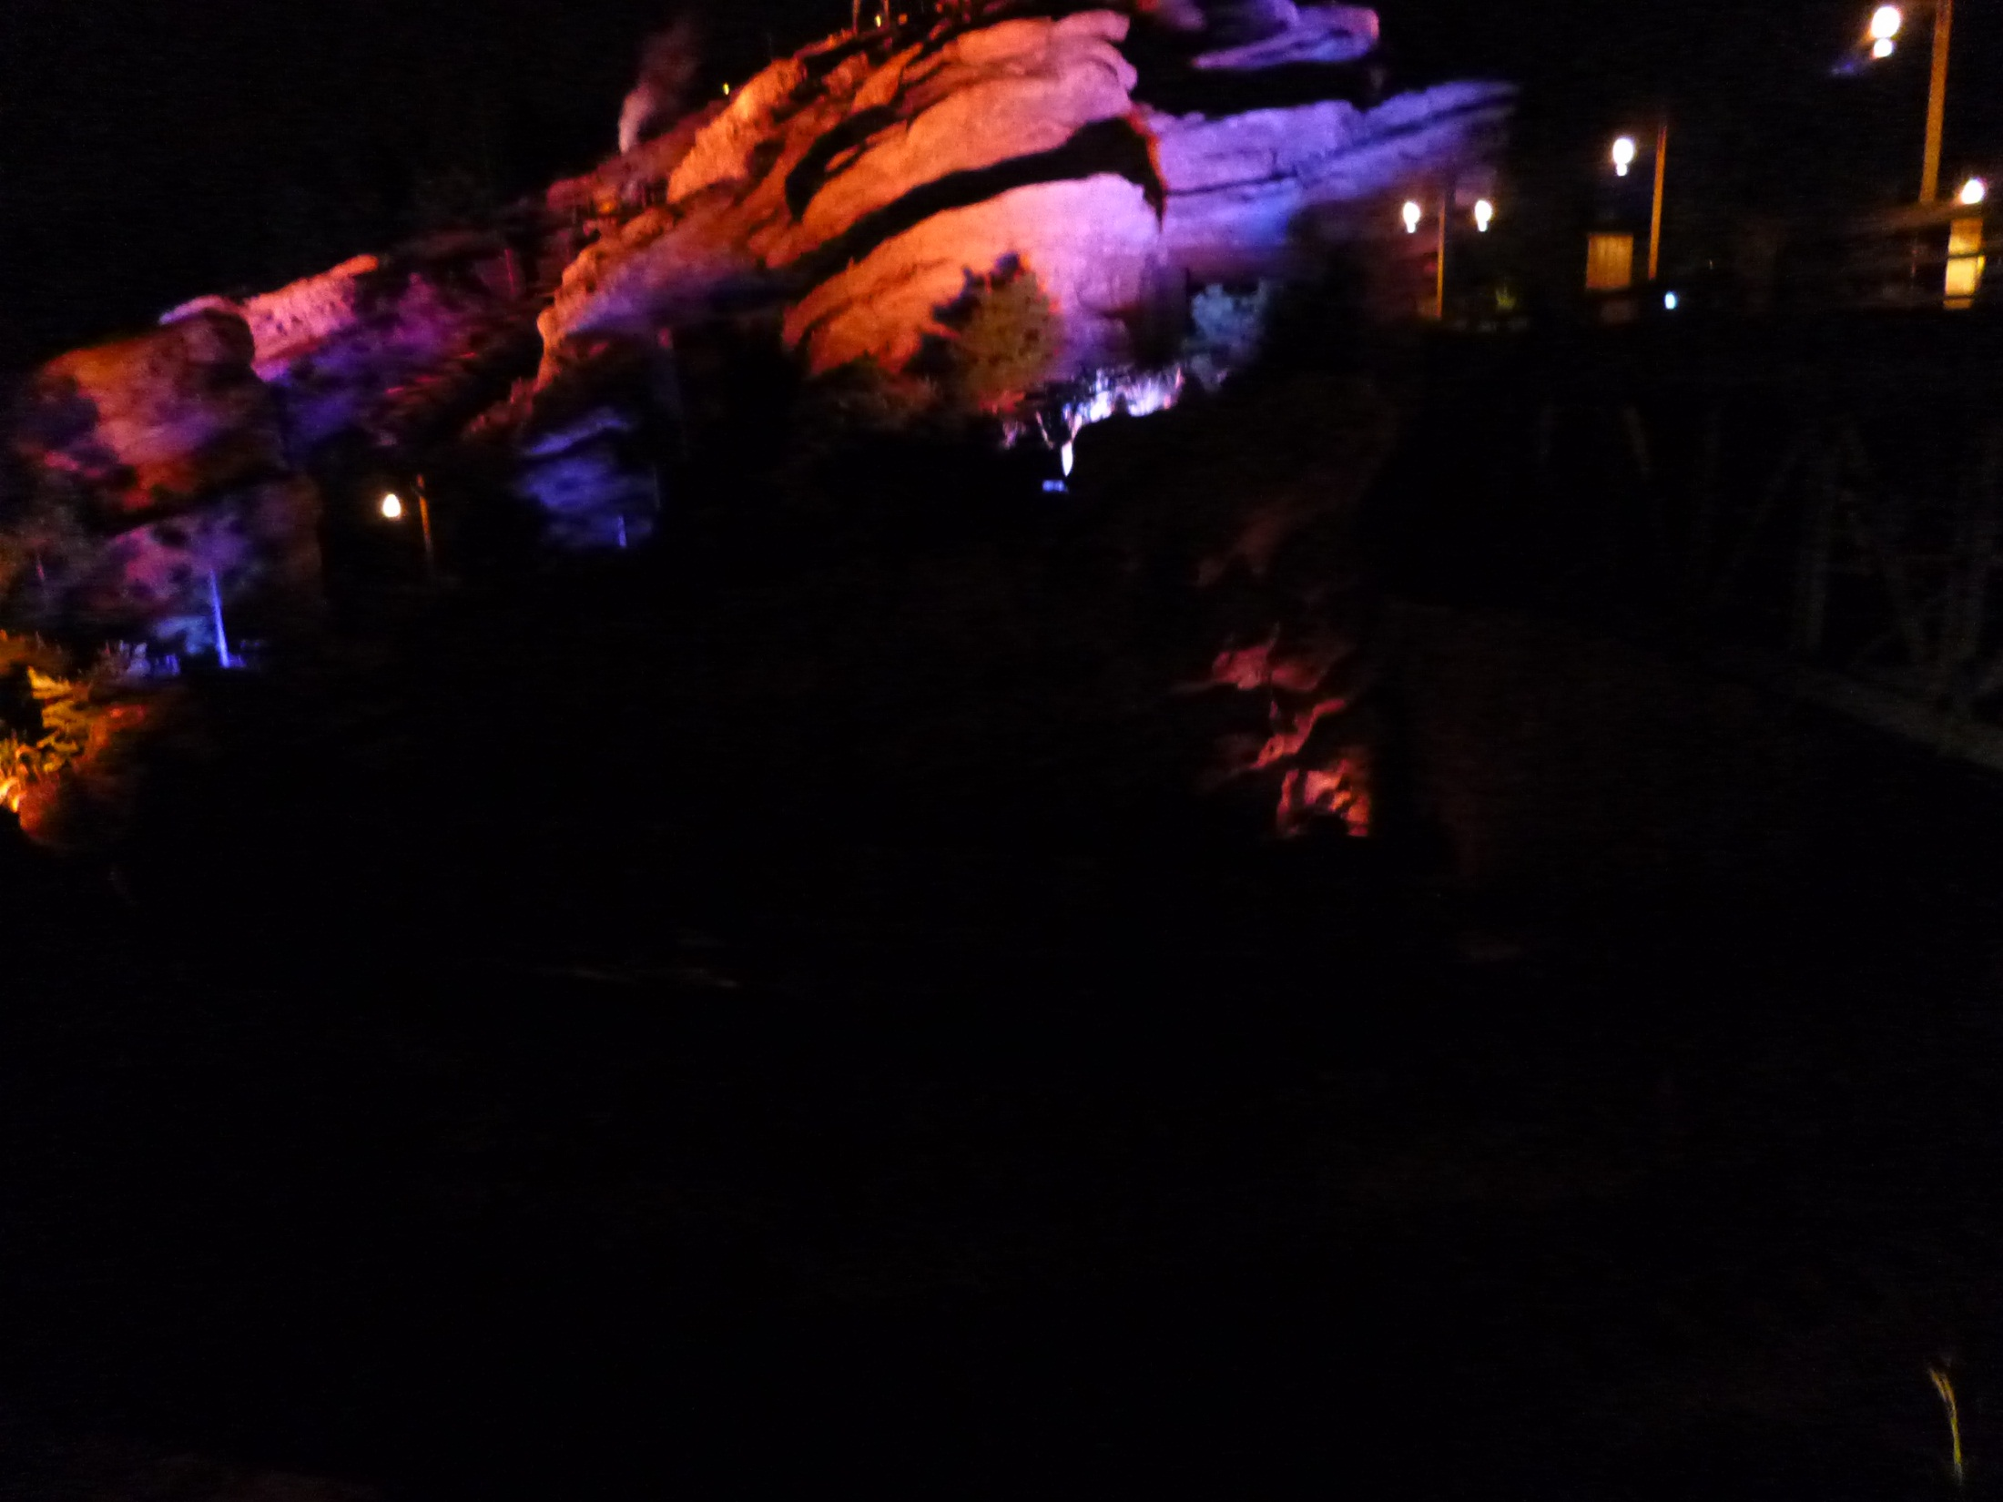
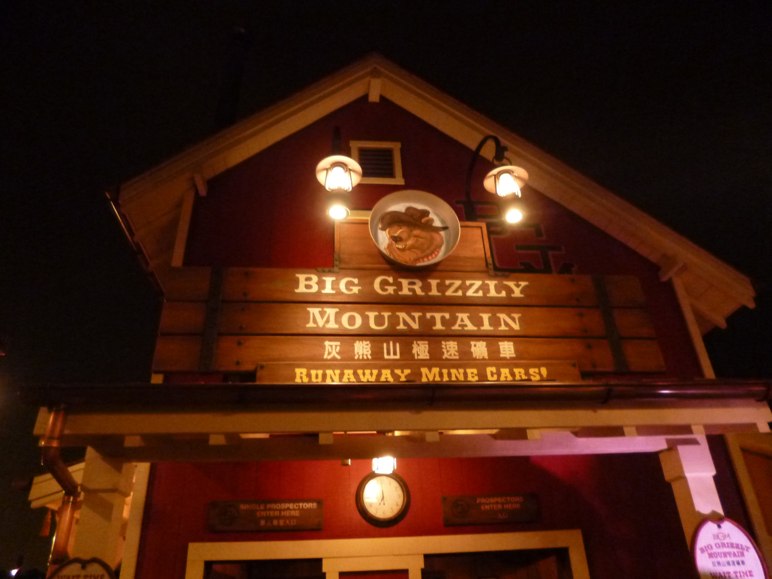
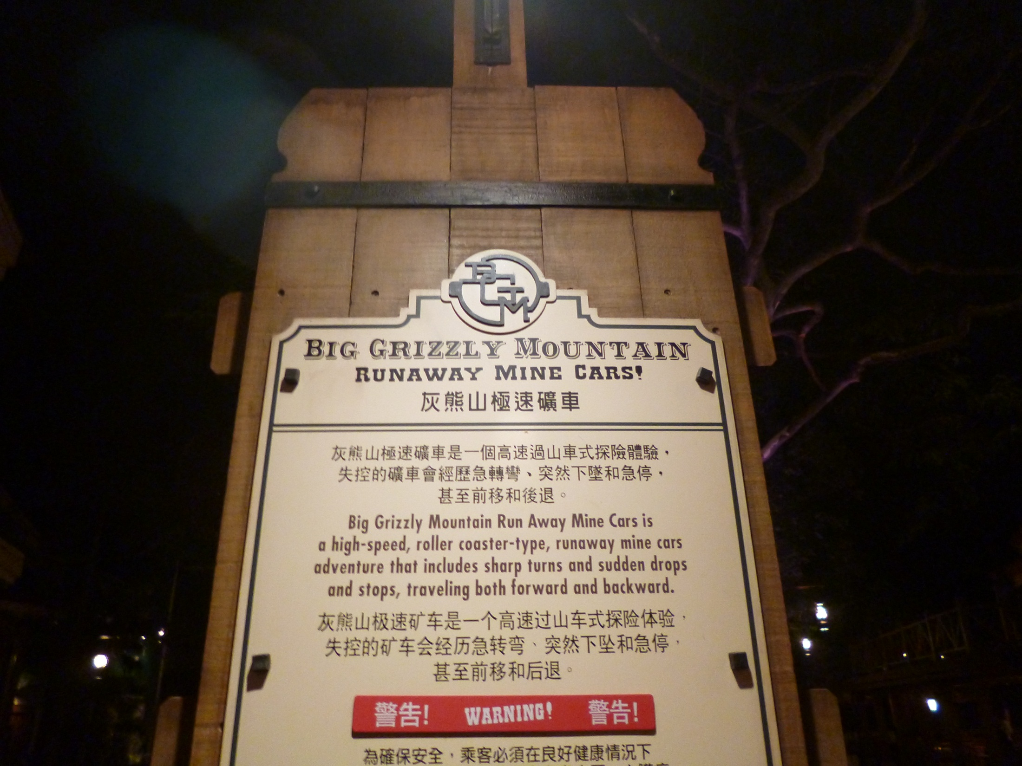
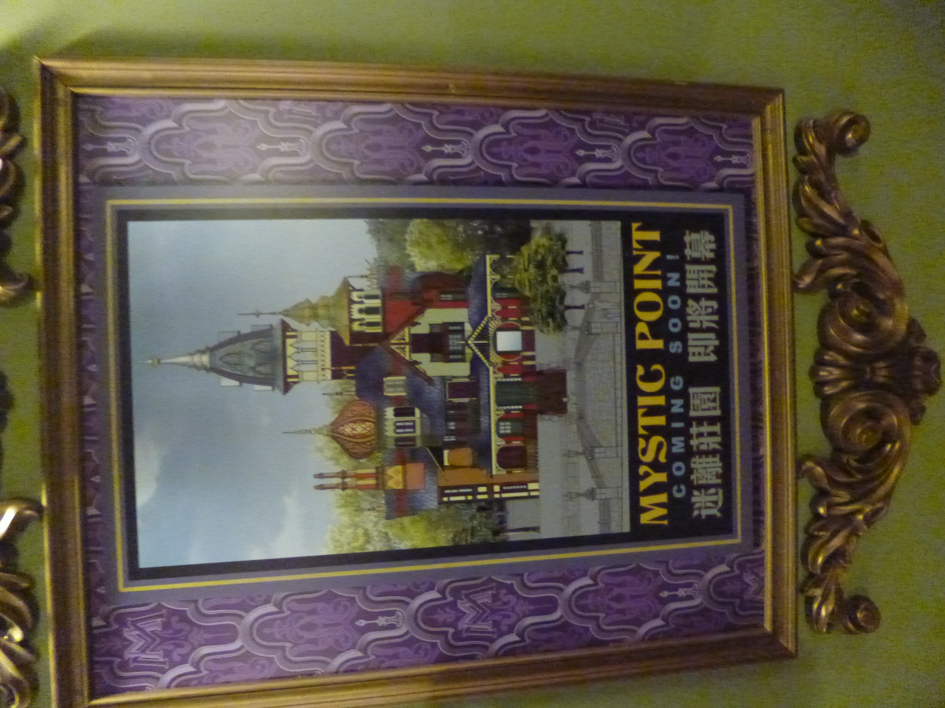
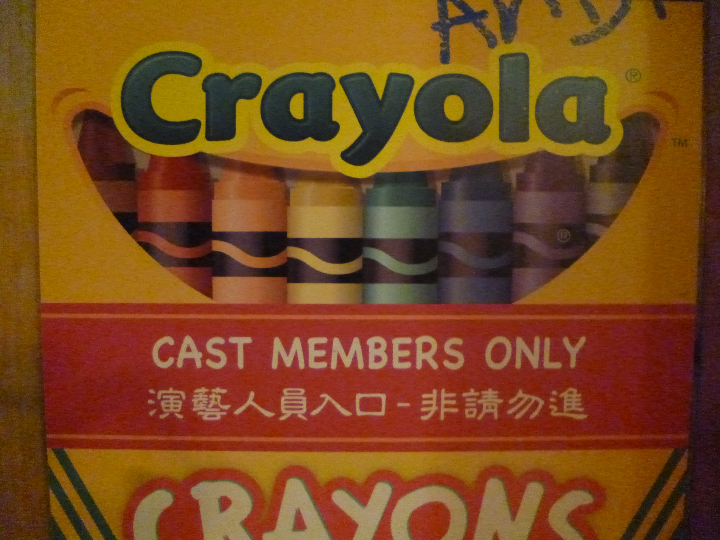
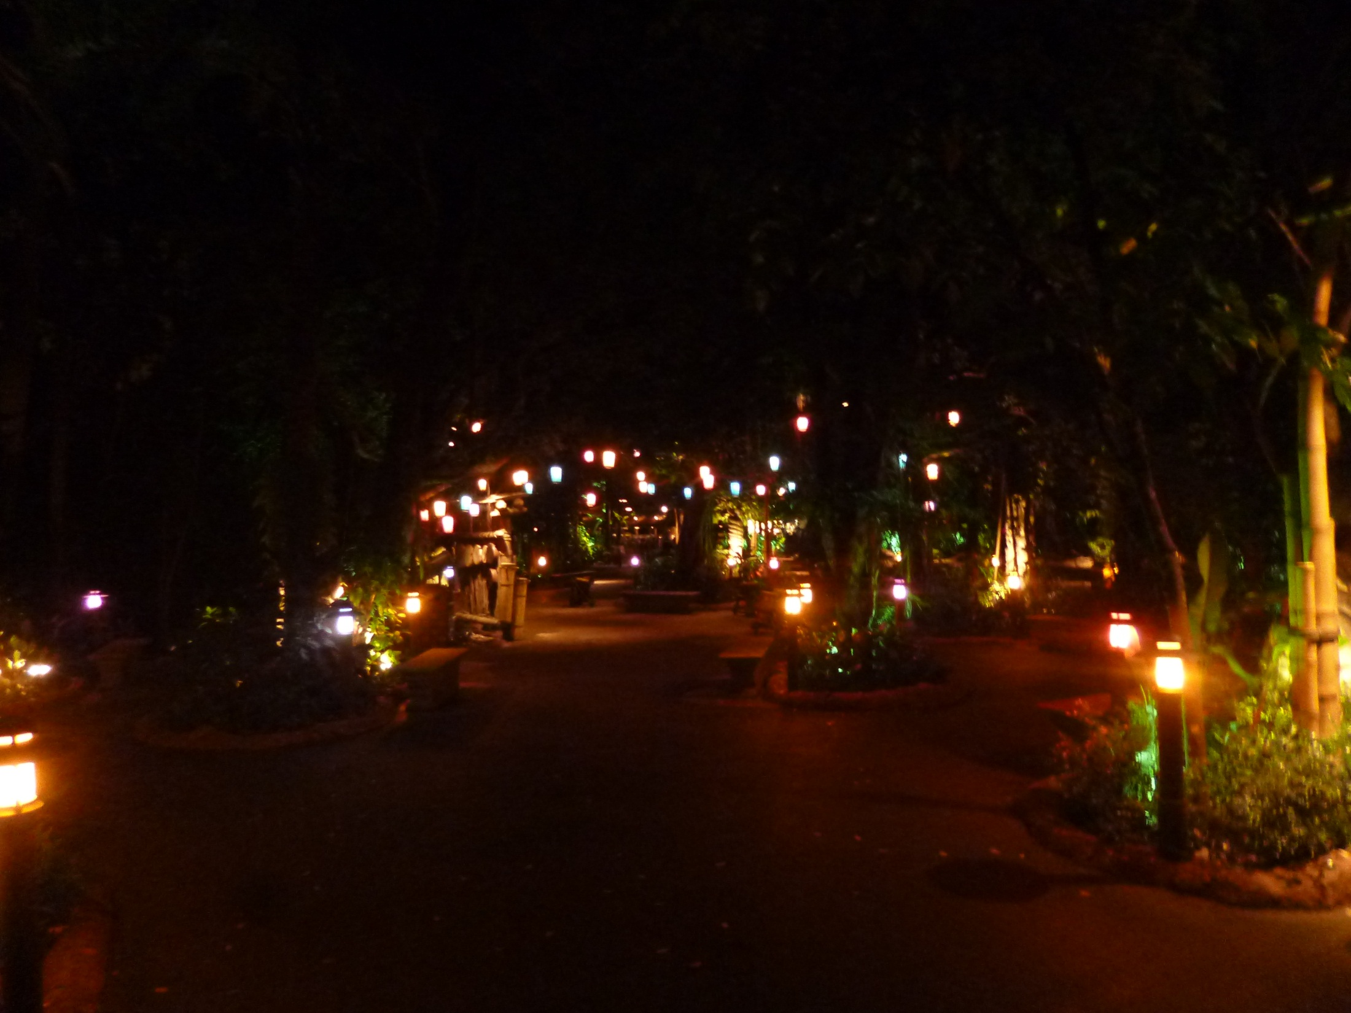
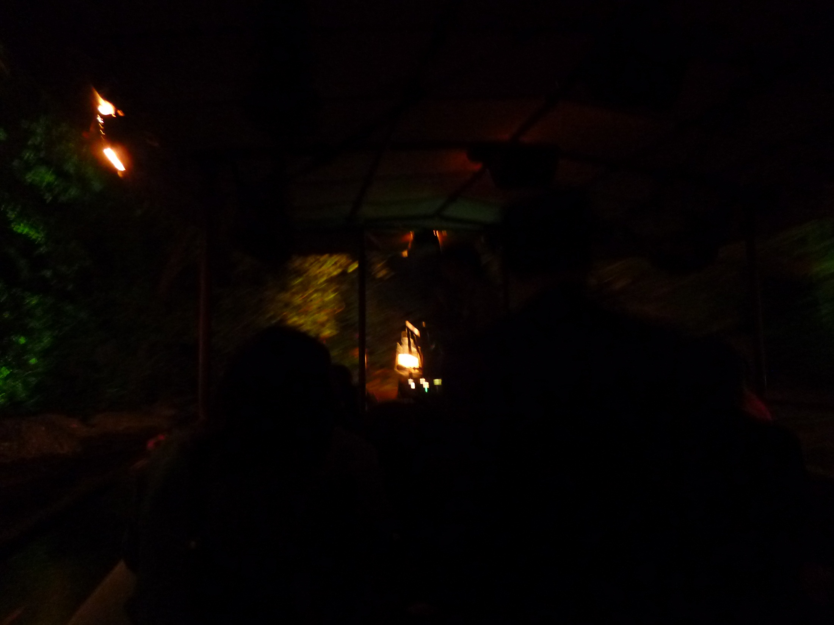
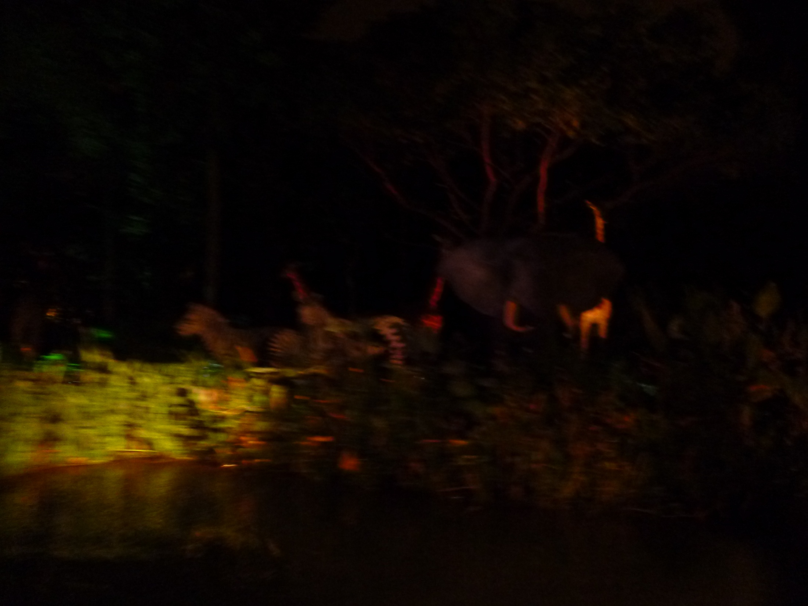
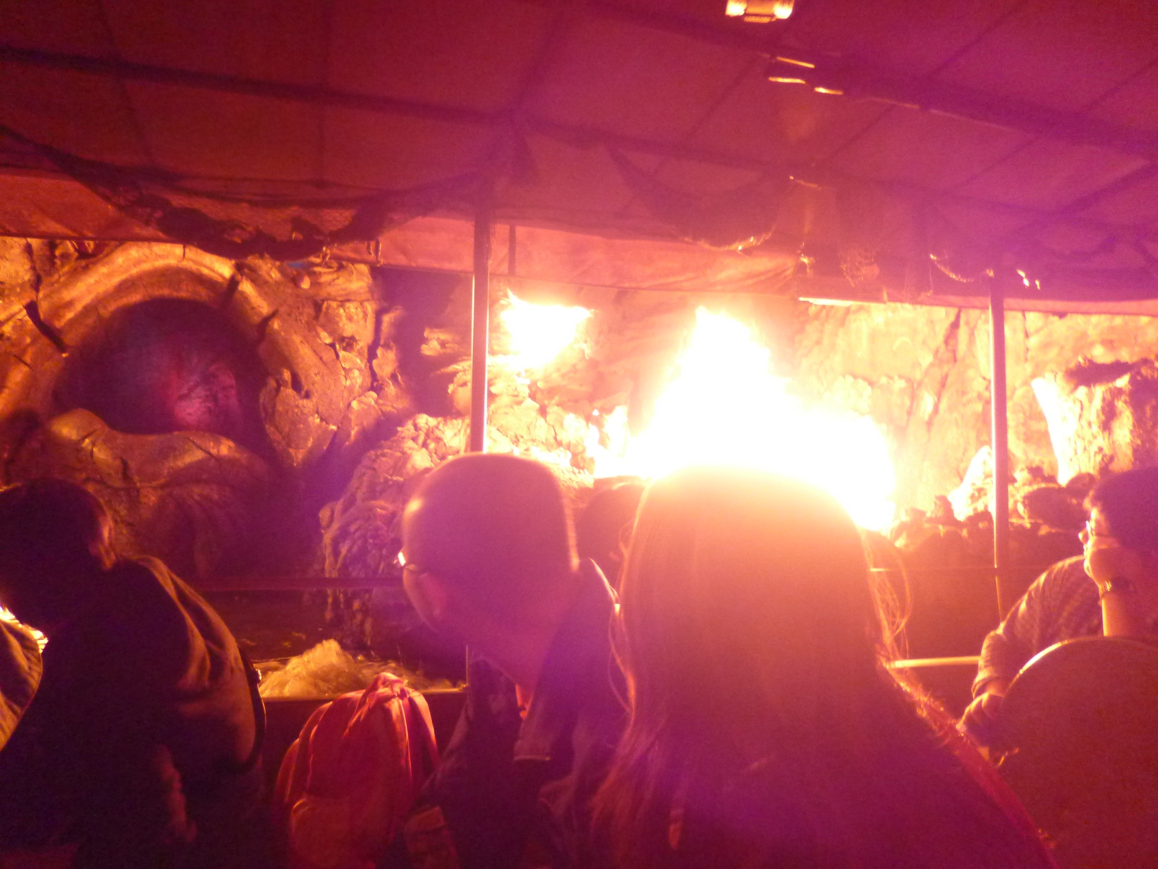
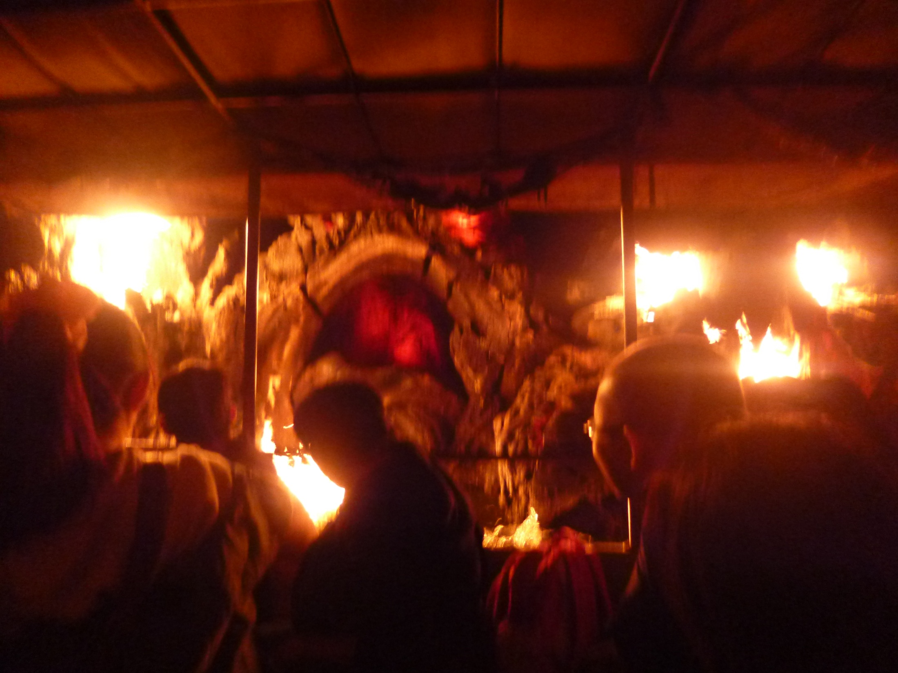
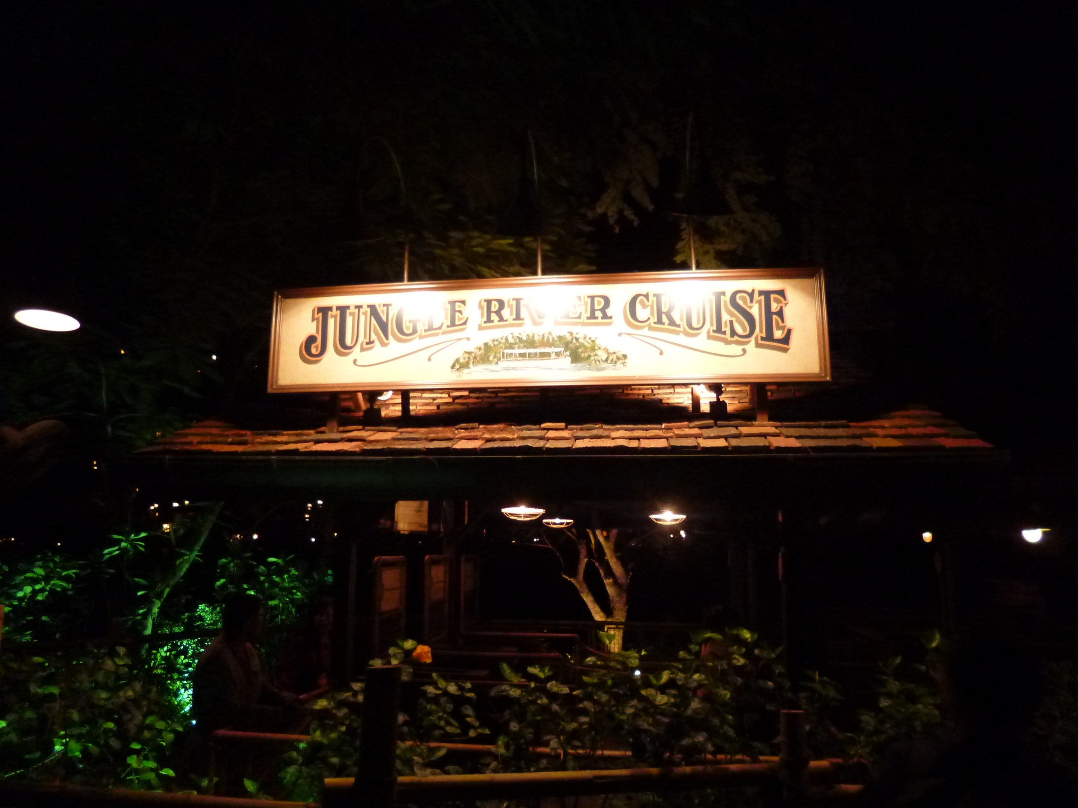
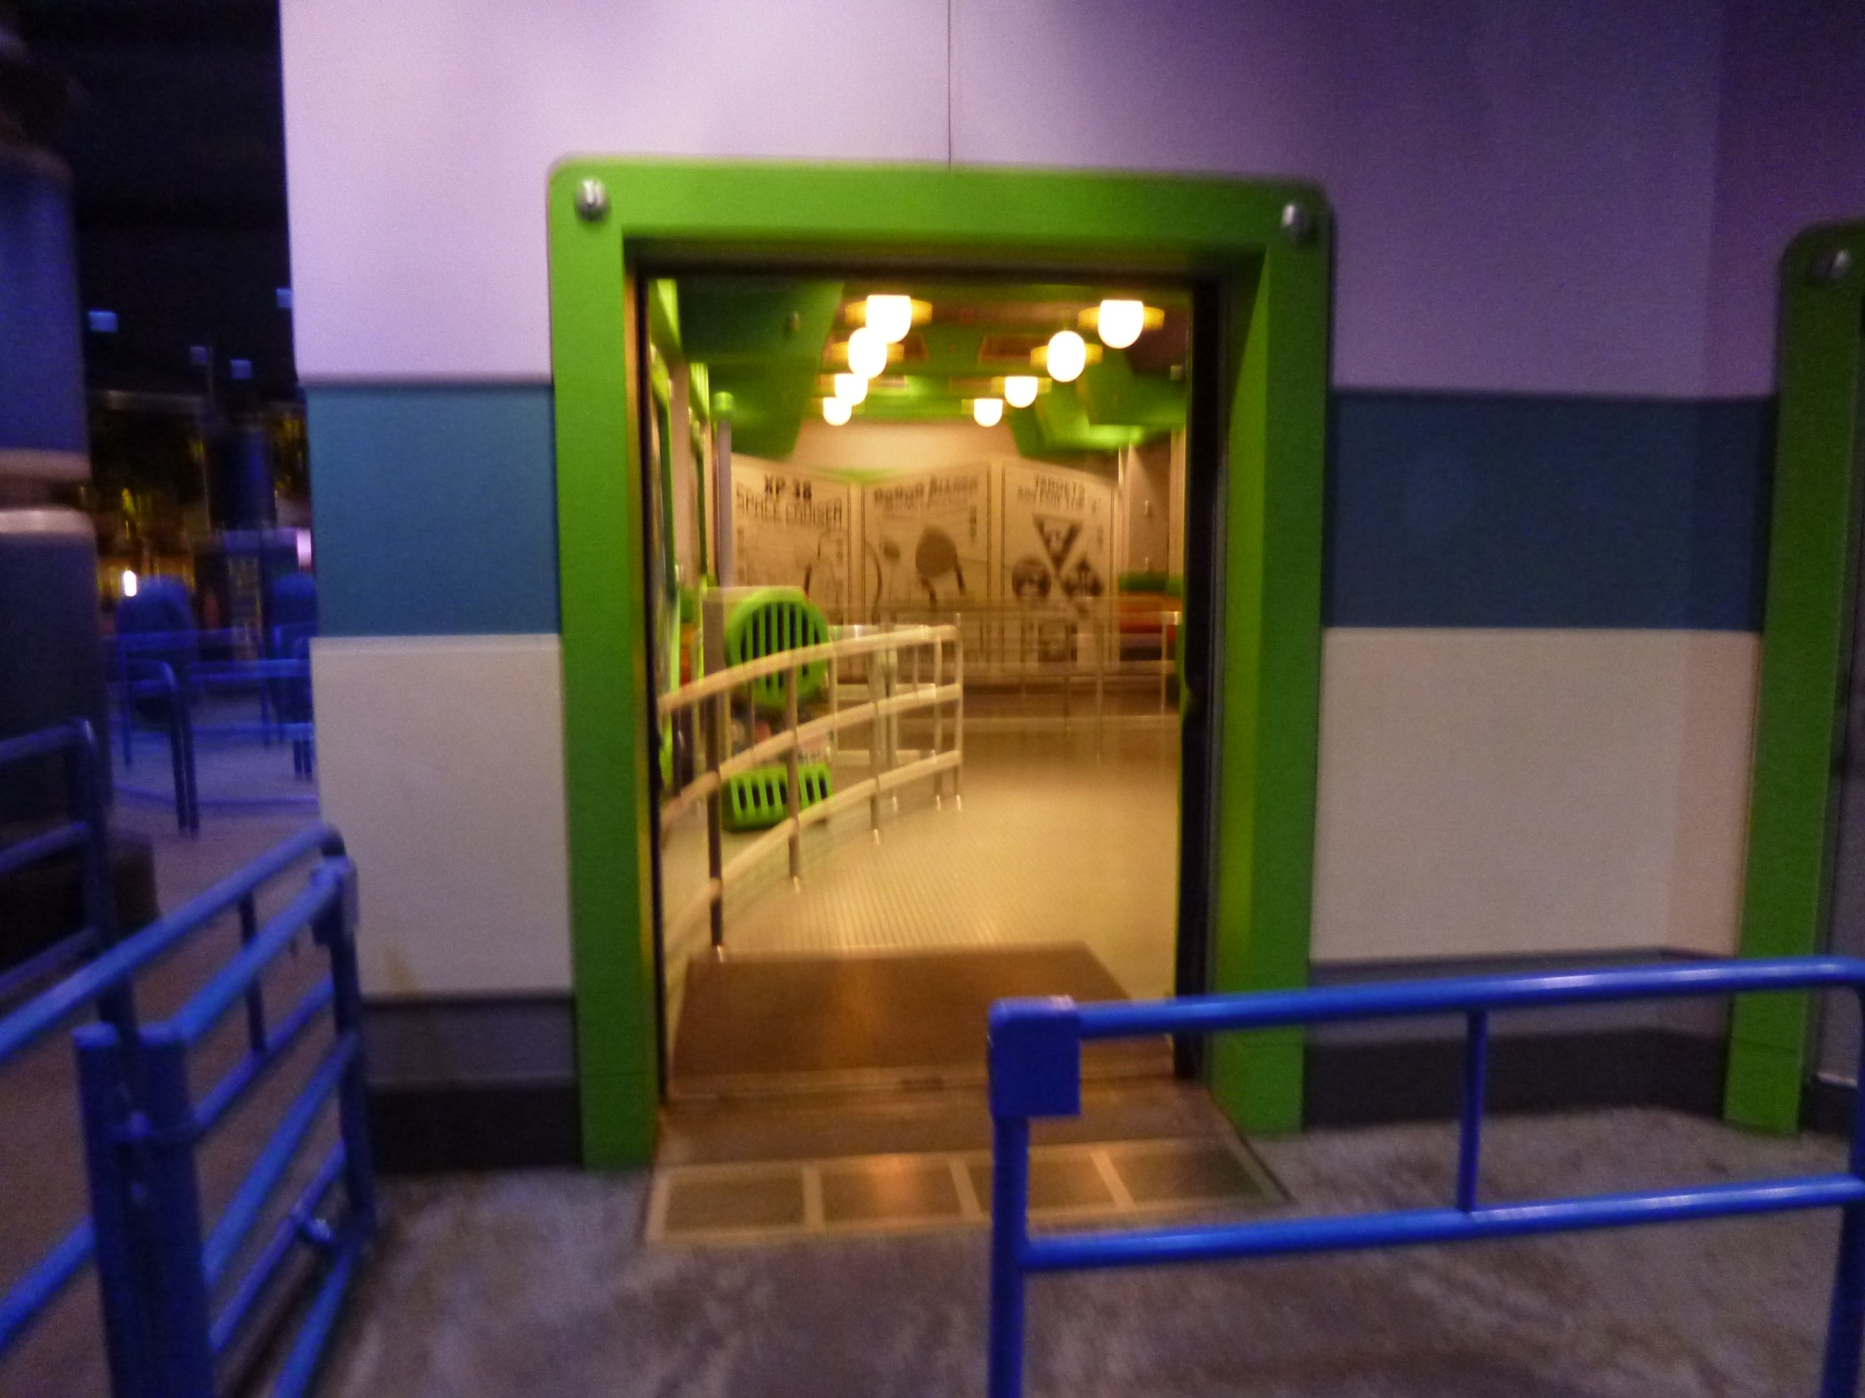
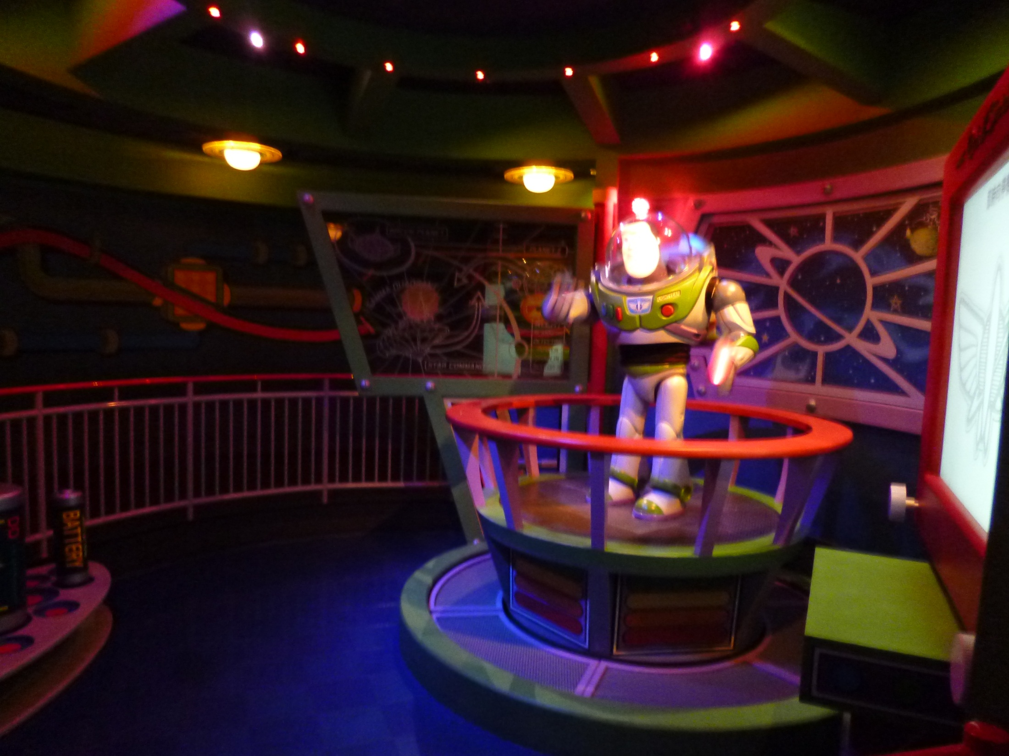
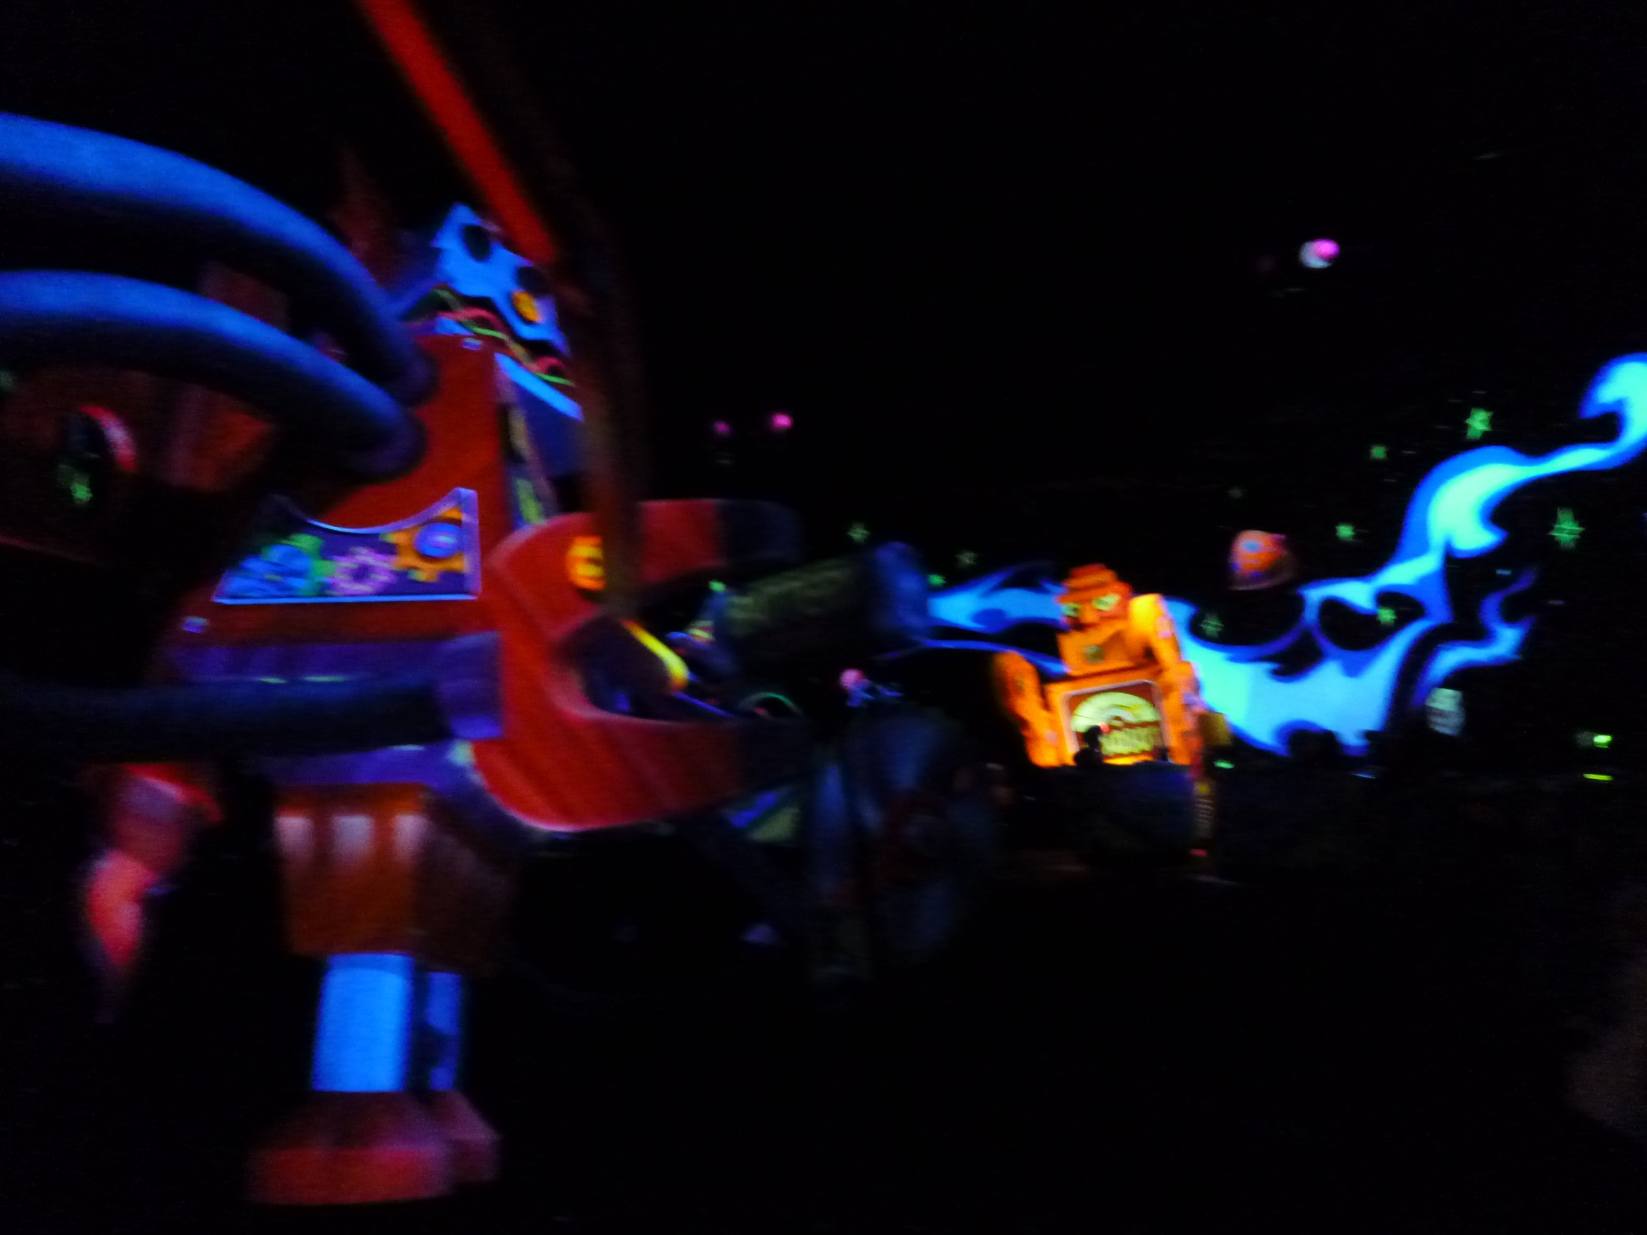
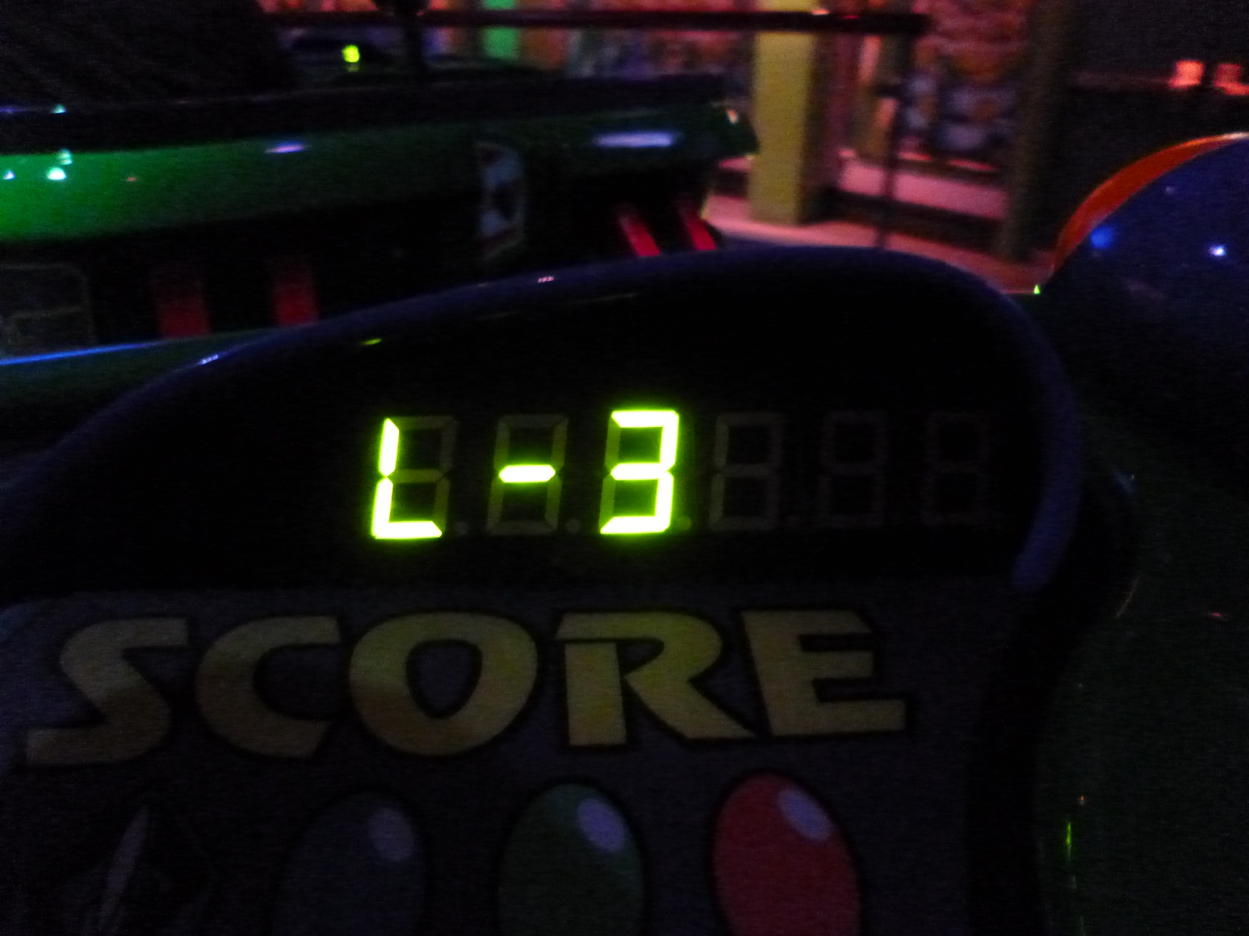
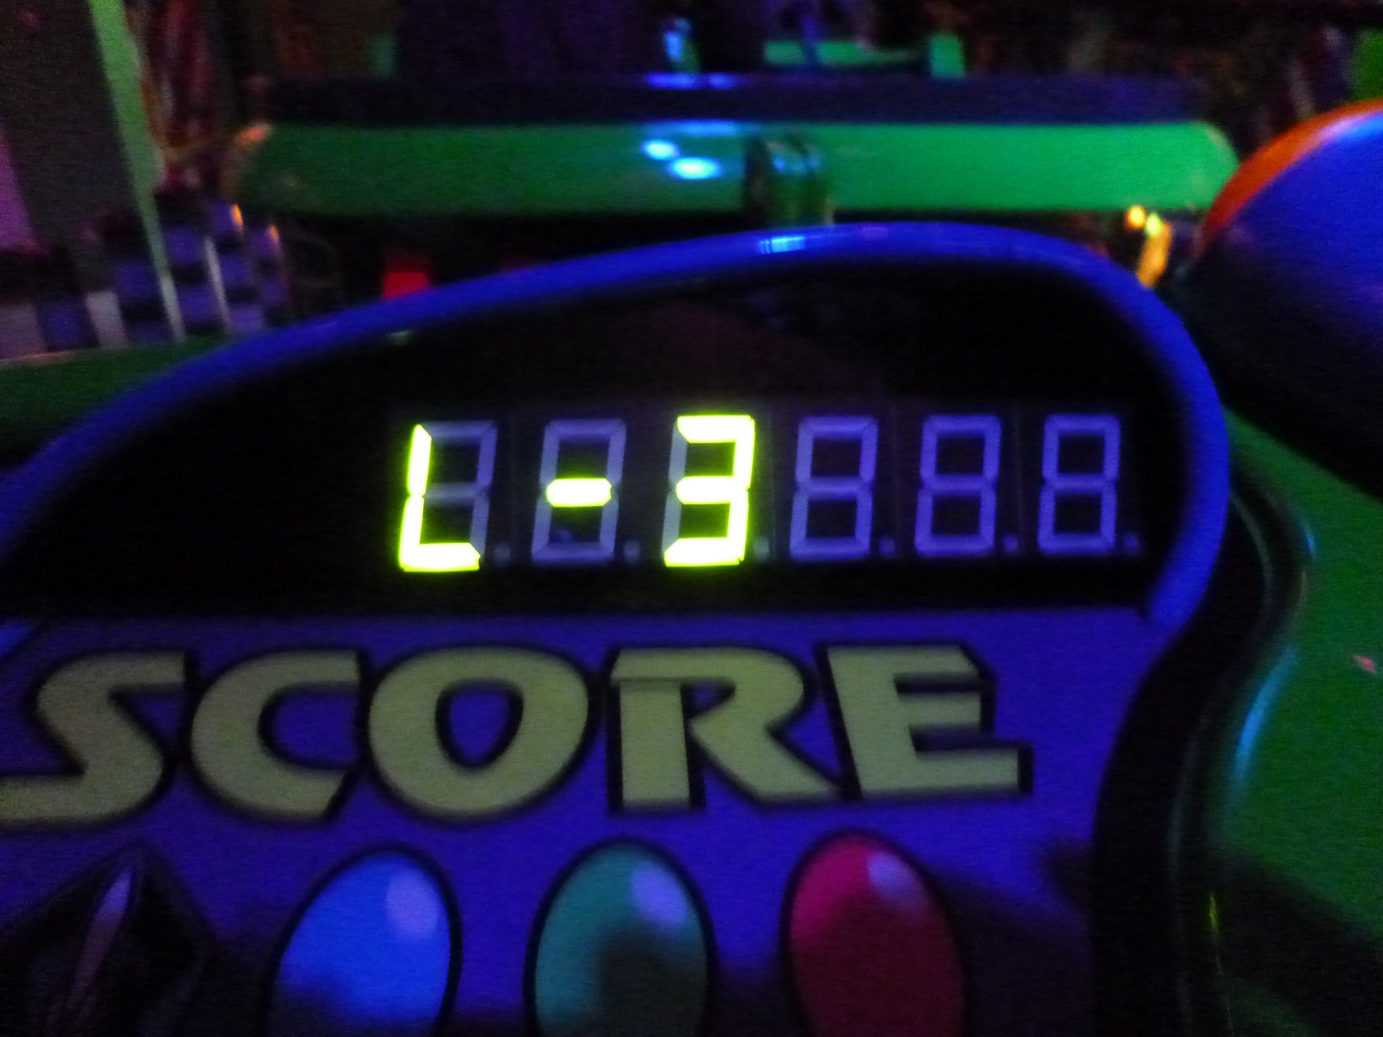
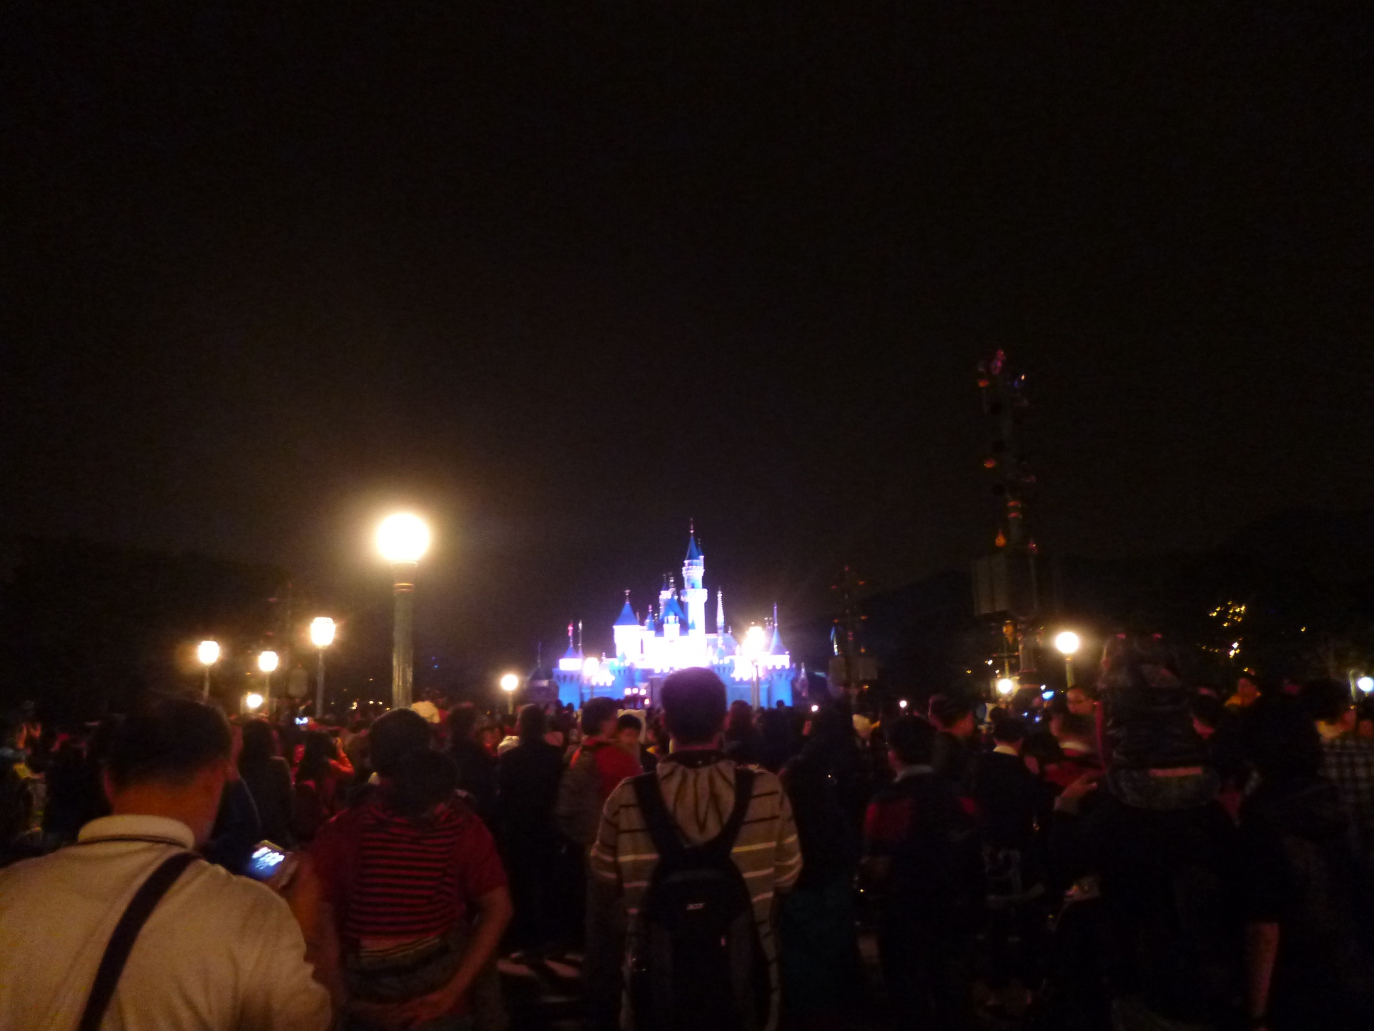
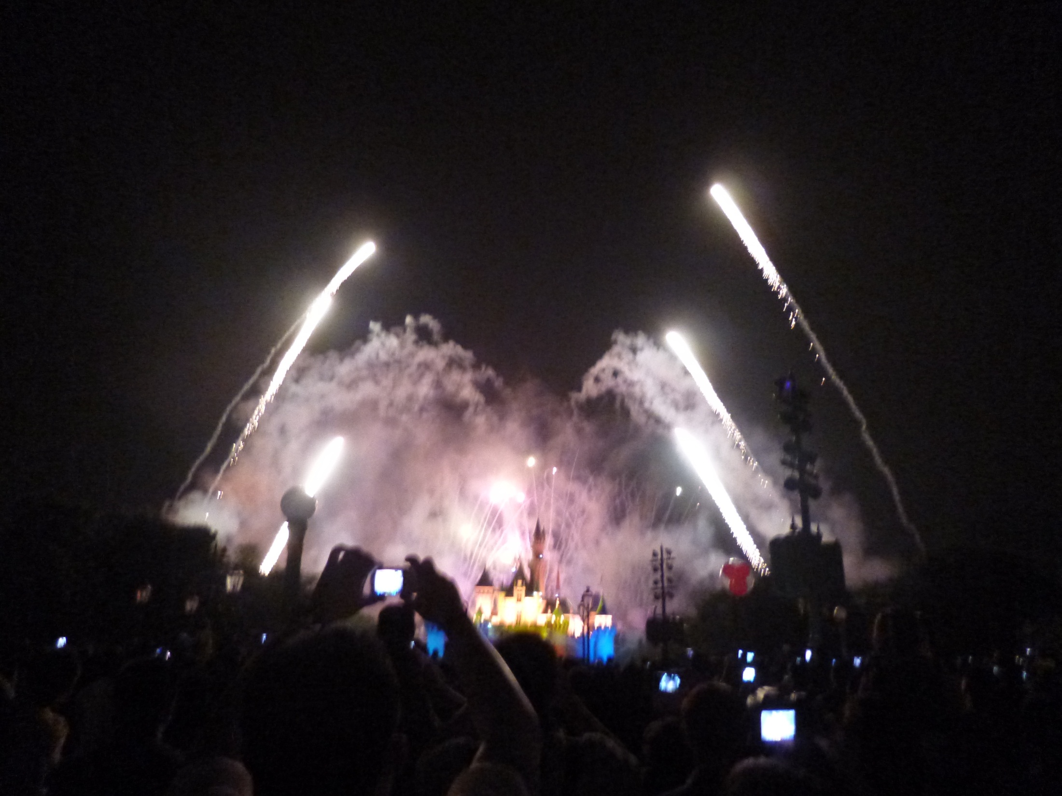
スペースマウンテン

Slide 37
スターライナーディナー

Slide 38
オービトロン

Slide 39
ごはん、ＢＢＱ、麺

Slide 42
１．菜肉雲呑湯麺

Slide 43
２．潮州魚丸湯麺

Slide 44
アルコールはなし

Slide 47
クリスマスセレモニー

Slide 51
雪が降る

Slide 53
ほとんどmade in Japan

Slide 55
バズライトイヤーのアストロブラスター

Slide 56
すいている

Slide 57
ディズニーハリウッドホテル

Slide 58
おしまい

